Slide 1
Проект АНО «Евразия» «Побратимы школы» «От изучения подвигов к современным добрым делам»
ОШ№48 г.Бишкек
ОК№32 г.Ярославль
Март-Апрель 2026г

Slide 2
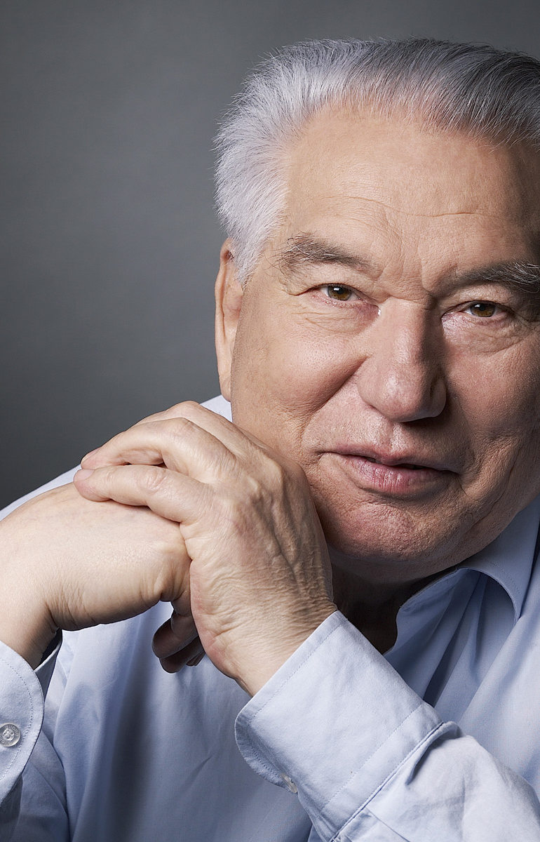
Чынгыз Айтматов
Моим героем является Чынгыз Айтматов, он прославил
Кыргызстан. Он был талантливым писателем и мудрым
человеком. Его главные качества ум, доброта и любовь к
народу. Айтматов научил меня быть честным, уважать других и
ценить свою культуру. Я считаю его героем, потому что его
произведения вдохновляют людей.

Slide 3
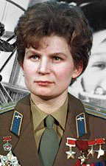
Мой герой — Валентина Владимировна Терешкова
Валентина Терешкова — это не просто имя в учебнике истории. Это женщина, которая 16 июня 1963 года доказала всему миру: для мечты нет границ, а небо не является пределом. Став первой в мире женщиной-космонавтом, она открыла путь к звездам для миллионов девушек, доказав, что воля и подготовка важнее любых стереотипов.
Её характеризует железная выдержка, ведь провести трое суток в тесном корабле «Восток-6», сохраняя работоспособность и хладнокровие, — это истинный подвиг. Невероятное трудолюбие: пройти путь от простой работницы текстильной фабрики до легенды космоса через изнурительные тренировки и прыжки с парашютом. Скромность и верность долгу: несмотря на мировую славу, она всегда оставалась преданной своей стране и делу освоения космоса
.Чему она меня научила? Смелости быть первой: не бояться идти туда, где еще никто не был, и брать на себя ответственность за первопроходство. Дисциплине: Валентина Владимировна показала, что успех — это 99% подготовки и умения владеть собой в критической ситуации. Масштабу мышления: глядя на её пример, понимаешь, что мы должны смотреть выше земной суеты и стремиться к великим целям, которые приносят пользу всему человечеству.
«Эй! Небо, сними шляпу!» — эти слова, произнесенные ею перед стартом, навсегда остались символом триумфа человеческого духа.

Slide 4
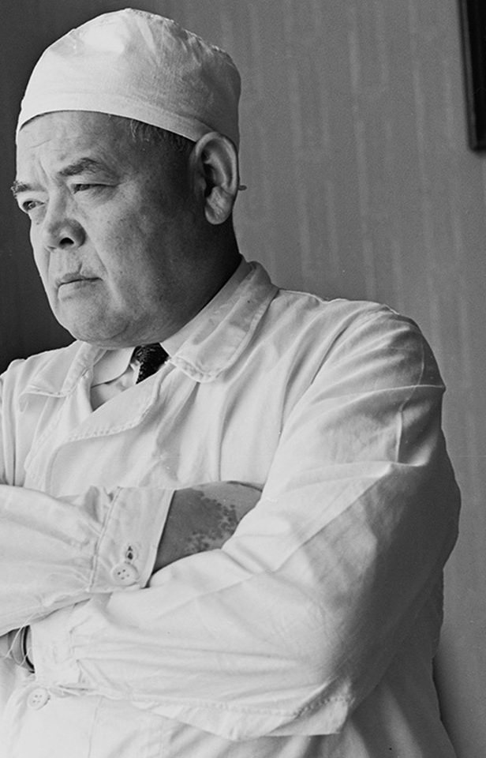
Иса Коноевич Ахунбаев
Мой герой - Иса Ахунбаев. Он был выдающимся врачом, хирургом и ученым, который внес большой вклад в развитие медицины в Кыргызстане. Он родился в простой семье, но благодаря упорству и стремлению к знаниям смог добиться больших успехов и стать известным человеком.
Я считаю его своим героем, потому что он посвятил свою жизнь служению людям. Иса Ахунбаев проводил сложные операции, спасал жизни пациентов и обучал молодых врачей. Он был не только профессионалом своего дела, но и человеком с большим сердцем.
Главные качества моего героя - трудолюбие, ответственность, доброта и целеустремлённость. Он никогда не сдавался перед трудностями и всегда стремился помочь другим.
Этот человек научил меня тому, что знания и труд могут привести к успеху. Также я поняла, как важно быть полезным обществу и заботиться о других людях.

Slide 5
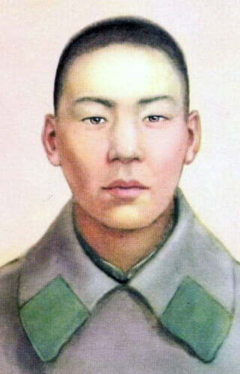
Чолпонбай Тулебердиев
Чолпонбай Тулебердиев - мой герой, потому что он проявил огромную храбрость и самоотверженность во время войны благодаря чему наступательная операция была успешно выполнена.
Он был очень храбрым, решительным, сильным и ответственным человеком. Он не боялся трудностей и был готов пойти на всё ради своей Родины. Также он был патриотом и человеком с большим сердцем.
Он научил меня тому, что ради Родины и безопасности народа нужно быть готовым пойти на самопожертвование. Также, что нужно помогать нуждающимся людям и Родине всем, чем можешь. А так же, что храбрость и готовность пойти на жертву ради людей-черта героя.
Шабданбек Сезим

Slide 6
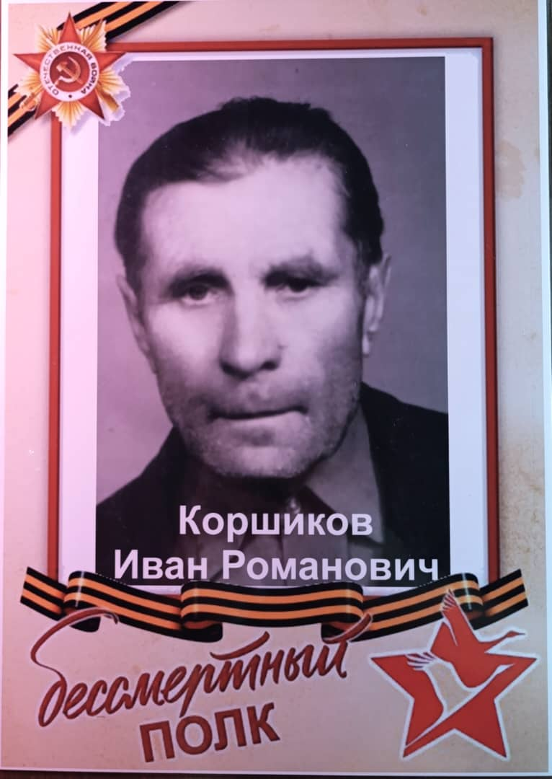
Коршиков Иван Романович.
Мой прадедушка — ветеран Великой Отечественной войны. Во время боёв за Берлин он проявил мужество и решительность: первым ворвался в траншеи противника и гранатами уничтожил врагов. За этот подвиг он был награждён медалью «За отвагу». Он рисковал своей жизнью и понимал, что может погибнуть, но несмотря на это выполнил задание. Прадедушка остался жив, хотя получил контузию. Он — мой герой, потому что был смелым, отважным и сильным духом человеком. Его поступок научил меня всегда идти вперёд, не бояться трудностей, быть смелой и доводить начатое дело до конца.

Slide 7
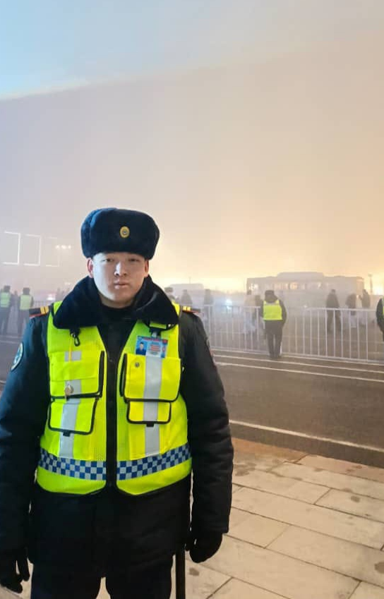
Акматжанов Куткелди Сагынбекович.
Мой брат работает в милиции. Он мой герой, потому что его работа очень ответственная и опасная. Я горжусь им, ведь он защищает людей и нашу страну. Для меня он как крепкая стена, которая всегда сможет защитить и поддержать. Мой брат смелый, решительный и справедливый человек. Он борется с преступниками, ловит воров и мошенников, защищает порядок и безопасность. Его цель — идти вперёд, не бояться трудностей, стоять на страже закона и помогать людям. Он научил меня быть смелой, честной и справедливой, не бояться трудностей и всегда защищать тех, кто нуждается в помощи. Я горжусь своим братом и считаю его настоящим героем.

Slide 8
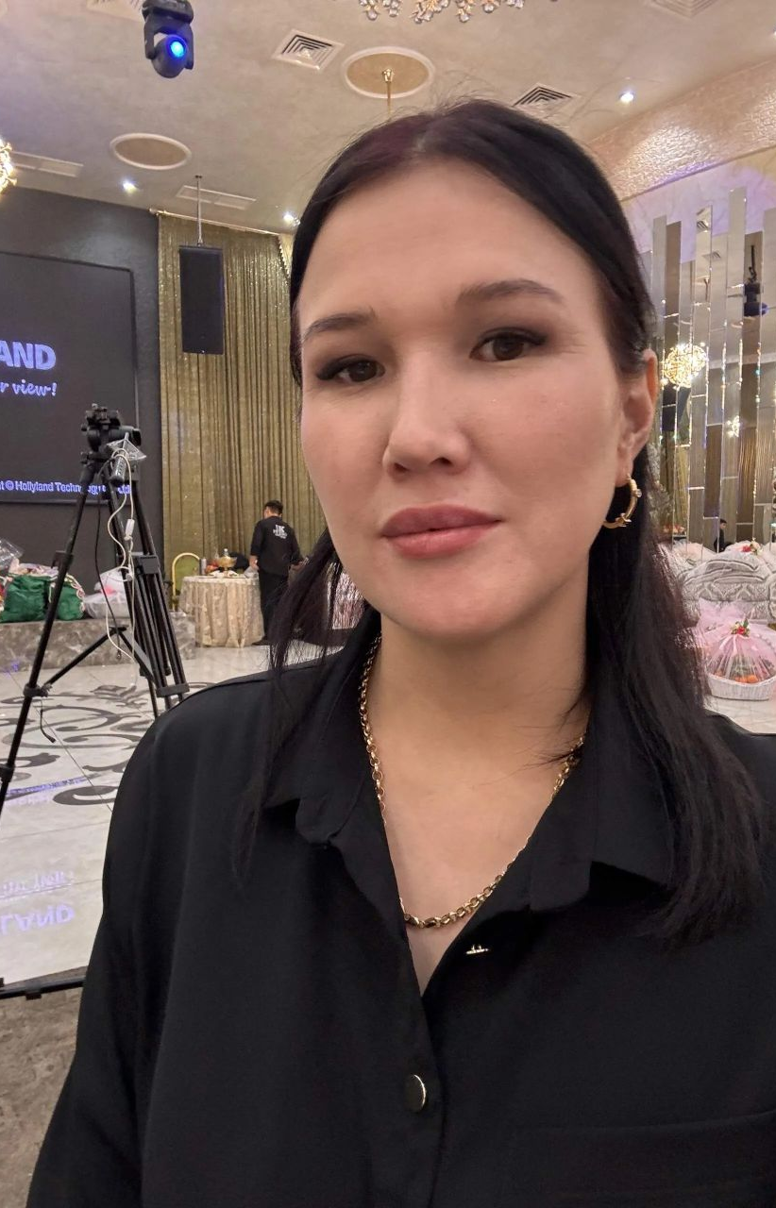
Айсалкын Ысайбек кызы.
Моя героиня — моя мама. Она майор в отставке службы конвоирования. Я считаю её героем, потому что её работа была очень ответственной и требовала смелости и силы характера. Моя мама добрая, заботливая, справедливая, сильная и дисциплинированная. Она всегда помогает людям, умеет поддержать в трудную минуту и никогда не сдаётся. Она честная и ответственная, всегда доводит начатое дело до конца. Мама научила меня быть смелой, доброй, уважать людей, не бояться трудностей и всегда идти вперёд.

Slide 9
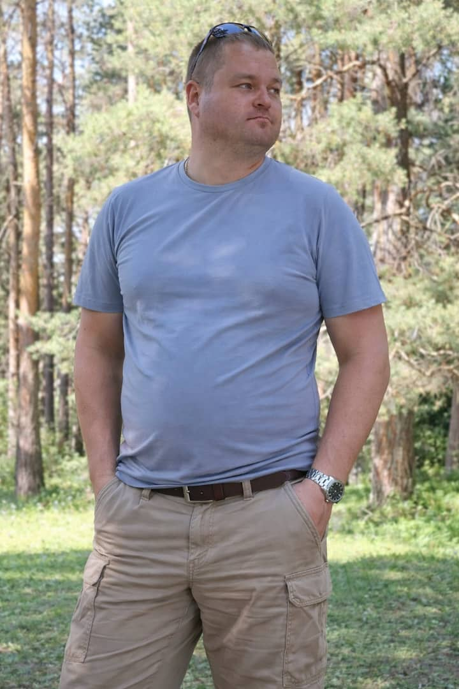
Гудков Тимофей Павлович
Папа для меня — настоящий герой. Не потому, что он совершает какие-то громкие подвиги, а потому что каждый день он делает важные и сильные поступки ради нашей семьи. Он всегда рядом, когда нужна помощь или поддержка. Он учит меня быть смелым, честным и не сдаваться, даже если трудно. Папа работает, старается, заботится о нас и делает всё, чтобы нам было хорошо и спокойно. Я особенно запомнил один случай. Когда я упал с велосипеда, сильно ударился головой об асфальт и потерял сознание, папа первым прибежал ко мне — босиком, с третьего этажа. Он не думал ни о чём, кроме того, чтобы спасти меня и помочь. В тот момент я понял, как сильно он меня любит и как он готов сделать всё ради меня . Для меня он пример настоящего мужчины — сильного, доброго и надёжного. Я горжусь своим папой и хочу быть на него похожим. Именно поэтому он мой герой.

Slide 10
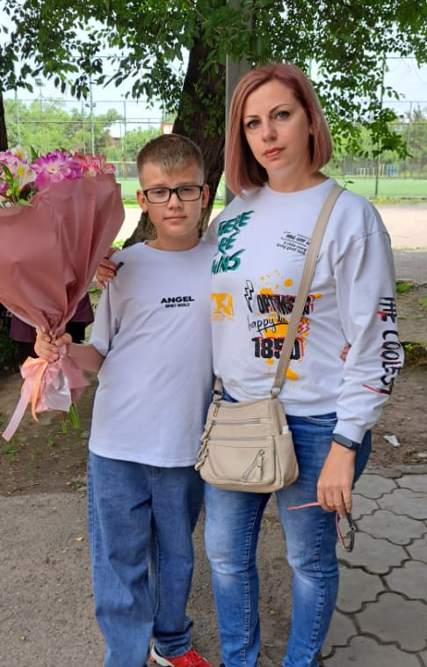
Казачук Юлия Владимировна.
Моя героиня — моя мама. Она мой герой, потому что ради меня сделала очень важный выбор: когда я пошёл в школу, она оставила высокооплачиваемую работу бухгалтера, чтобы помогать мне с учёбой и водить на спортивные секции. Моя мама добрая, заботливая, терпеливая и ответственная. Она всегда поддерживает меня и верит в мои силы. Она научила меня быть трудолюбивым, не сдаваться и ценить заботу близких.

Slide 11
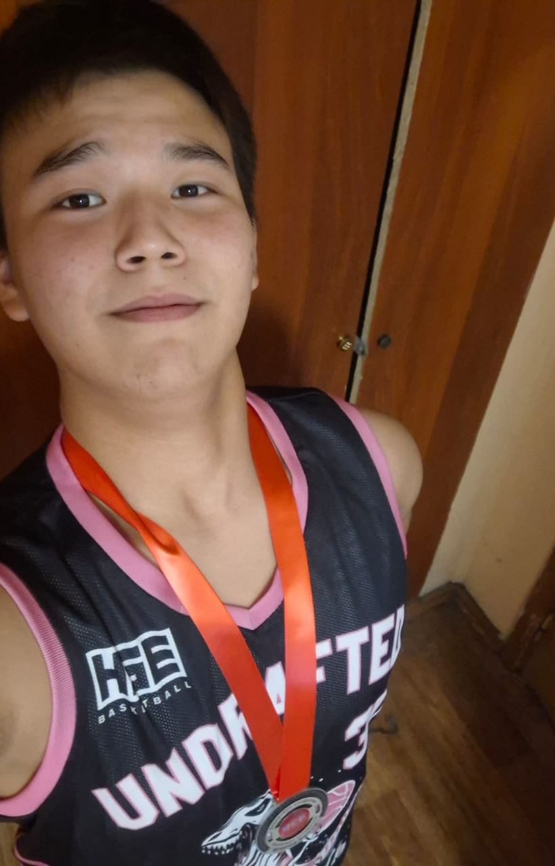
Аскербеков Султан
Мой герой — это мой старший брат. Он самый близкий для меня человек после родителей. Мой брат окончил школу, в которой я сейчас учусь, и поступил в Российский университет дружбы народов (РУДН) на экономический факультет на бюджет. Я считаю его героем, потому что он трудолюбивый и целеустремлённый. Он сам добился успеха и всегда поддерживает меня в трудную минуту. Мой брат весёлый, умный, добрый и ответственный. Он научил меня кататься на велосипеде, играть в баскетбол и плавать, а также верить в себя и не сдаваться.

Slide 12
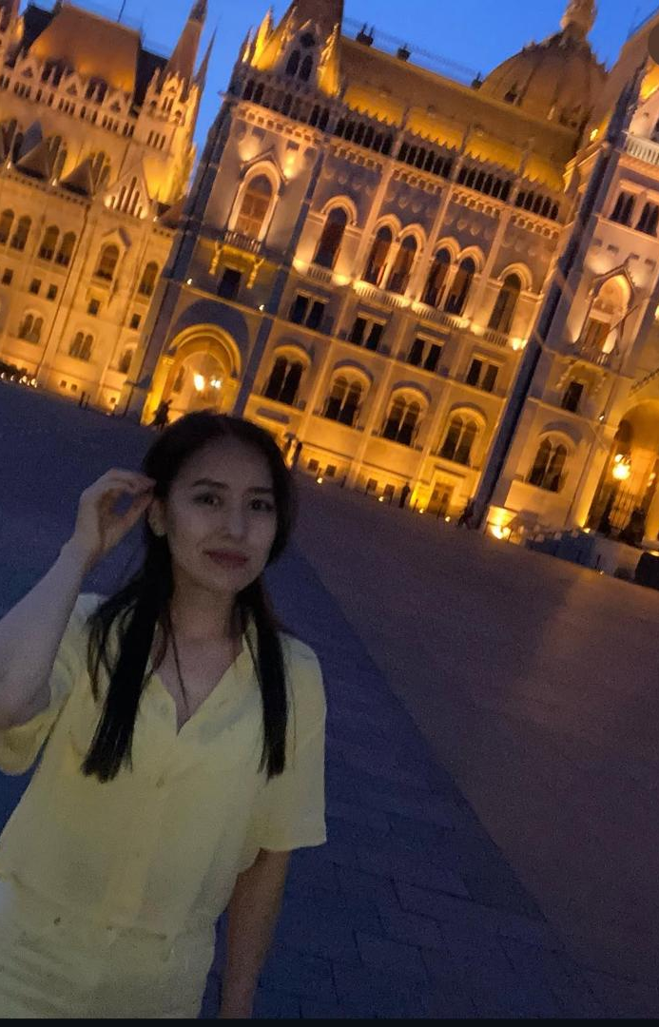
Гулбарчын Айдарбековна.
“У каждого из нас в жизни есть такой человек, которым мы восхищаемся, который поддерживает и вдохновляет нас. Для кого-то героем-вдохновителем является известная личность, а для меня – моя мама. Для всех его мама самая близкая, самая лучшая. Для меня она именно тот человек, которому я доверяю и за которого отдам свою жизнь. Добрая нежная ласковая… Поддержит, поможет, позаботится. Без нее мир серый и беззвучный. Мама направит на правильный путь и даст нужный совет. С самого рождения и по сей день она всегда рядом. Она мой друг, помощник, советчик, в общем, мой герой.

Slide 13
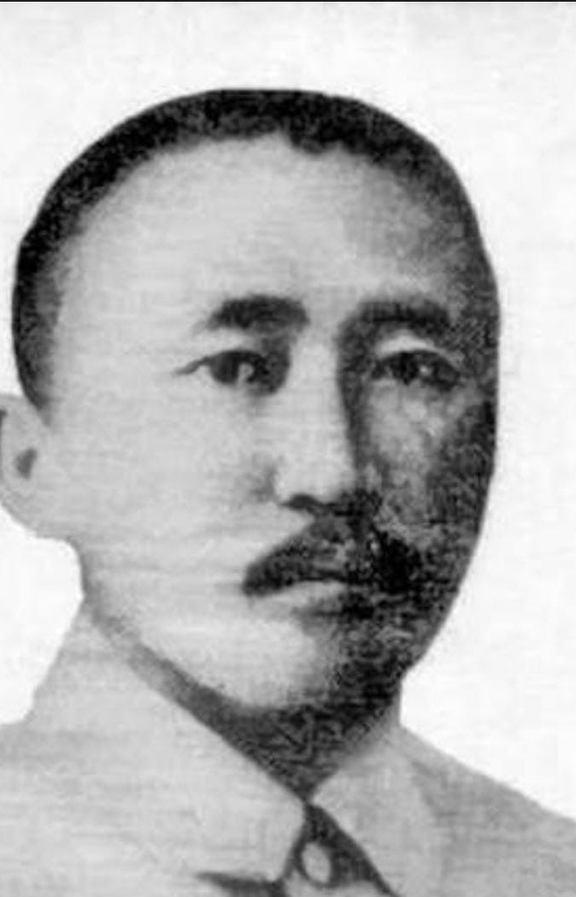
Касым Тыныстанов
Касым Тыныстанов — выдающийся кыргызский учёный, писатель и общественный деятель. Он был очень образованным, умным и целеустремлённым человеком. К.Тыныстанов сыграл огромную роль в развитии кыргызского языка и литературы. Он был трудолюбивым и смелым, не боялся брать на себя ответственность за развитие культуры своего народа. Несмотря на трудности того времени, он продолжал работать ради будущего Кыргызстана. Касым Тыныстанов учит меня тому, что нужно ценить свой язык, культуру и историю. Он показывает, что образование и знания могут изменить жизнь людей и даже всей страны. Также он учит не сдаваться и идти к своей цели, даже если сложно. Касым Тыныстанов, внёс огромный вклад в развитие кыргызского языка. Благодаря таким людям, как он, мы сегодня можем учиться на родном языке. Его жизнь — пример того, как один человек может повлиять на будущее целого народа.
Есенбеков Эржан

Slide 14
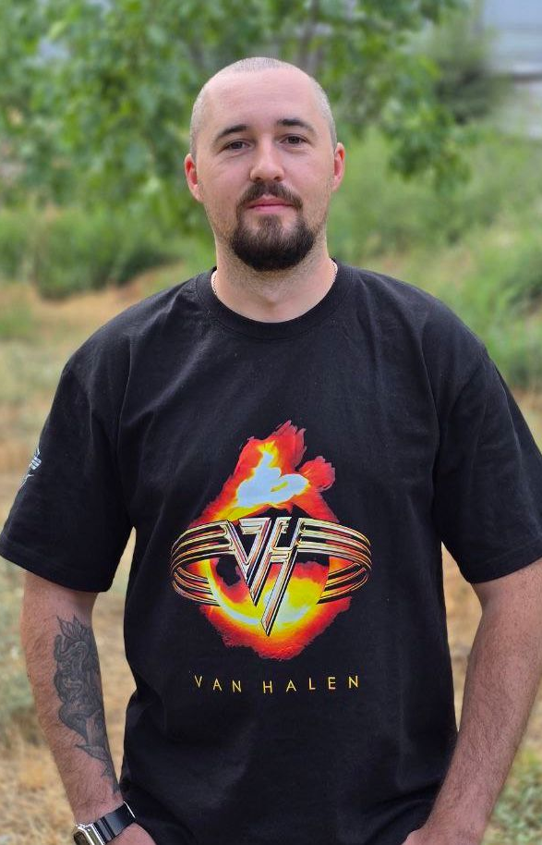
Кобцев Иван Сергеевич
Моим героем является мой дядя. Он работает программистом в крупном банке и разрабатывает инвестиционные программы. В работе он использует язык программирования Go, который освоил самостоятельно. Я считаю его героем, потому что он всего добился своим трудом и постоянно развивается. Он трудолюбивый, ответственный и целеустремлённый человек, не боится сложных задач. Мой дядя научил меня не сдаваться, верить в себя и всегда стремиться к знаниям. Я горжусь им и считаю его примером для подражания.

Slide 15
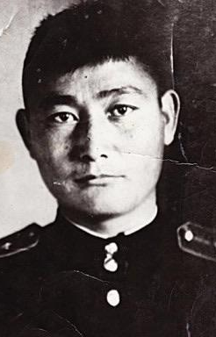
Исмаилбек Таранчиев (1923–1944)
Герой Советского Союза, участник Великая Отечественная война. Родился в Киргизской ССР. В Красную армию призван в 1942 году. Служил стрелком, участвовал в ожесточённых боях против немецко-фашистских войск на фронте.В 1944 году во время наступления его подразделение было остановлено огнём вражеского дзота. Чтобы обеспечить продвижение бойцов, Таранчиев закрыл амбразуру своим телом. Это позволило подавить огневую точку и выполнить боевую задачу.Погиб на месте. За этот подвиг ему было присвоено звание Героя Советского Союза посмертно.Его именем названы улицы и школы в Кыргызстане, он считается одним из символов мужества и самопожертвования среди кыргызстанцев в годы войны
Токтогулов Дастан

Slide 16
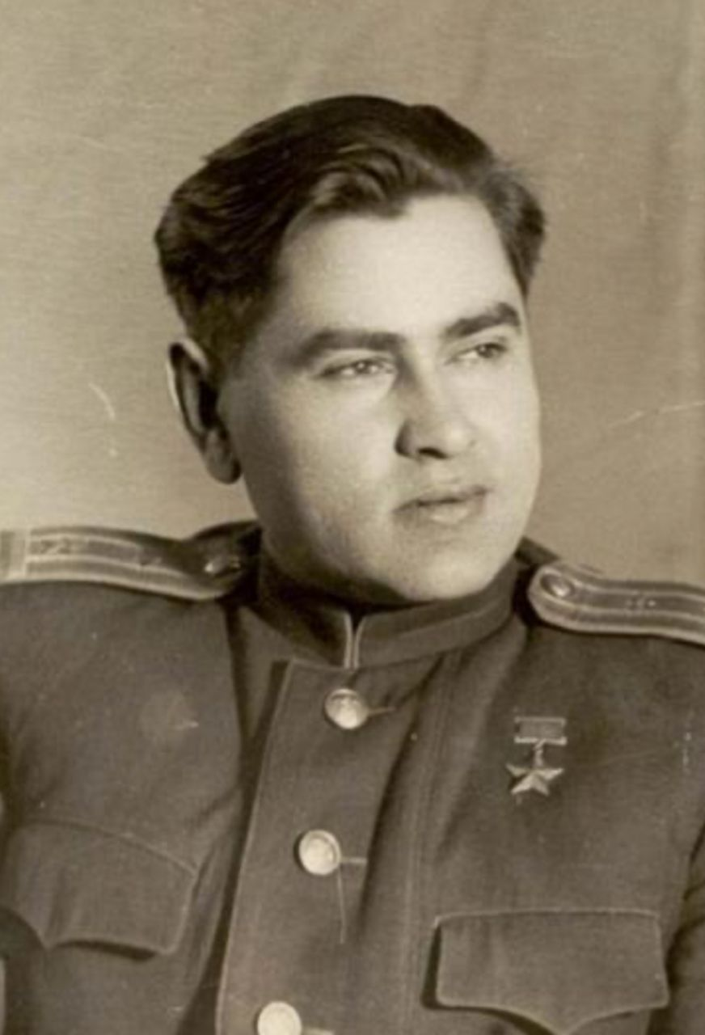
Алексей Маресьев
Моим героем является Алексей Маресьев. Я выбрала его, потому что он показал невероятную силу духа и стойкость. Даже после того, как потерял ноги в бою, он не сдался, вернулся к службе и продолжил защищать свою страну.
Его история вдохновляет меня на то, чтобы не бояться трудностей и не опускать руки. Маресьев был смелым, сильным, целеустремлённым, ответственным и мужественным. Он никогда не сдавался, всегда боролся до конца, несмотря на опасность и свои травмы. Алексей Маресьев научил меня верить в себя, преодолевать трудности и бороться за свои цели.
Он показывает, что настоящий герой – это не только тот, кто совершает подвиги на поле боя, но и тот, кто не теряет силы духа перед жизненными испытаниями.
Аринова Наиля

Slide 17
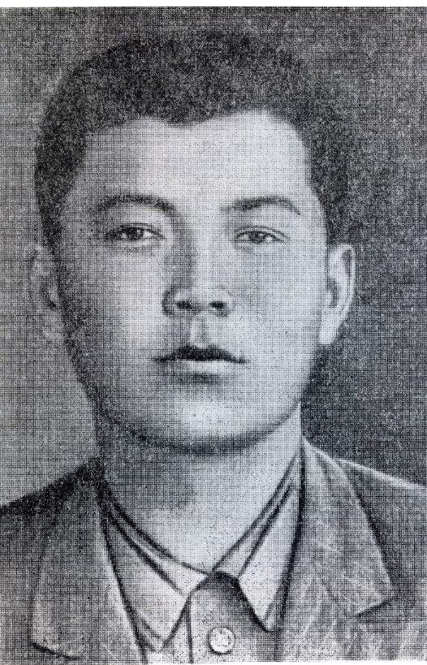
Дүйшөнкул Шопоков
Дуйшенкул Шопоков -герой Великой Отечественной войны, один из 28 панфиловцев. Он родился в Кыргызстане и был обычным человеком, но в трудное время стал настоящим защитником своей Родины.
По родству он не является моим родственником, но я считаю его своим героем, потому что он защищал свою страну и народ, не жалея себя.
Мой герой отличается такими качествами, как смелость, мужество, стойкость и любовь к Родине. Во время боя под Москвой он вместе с другими солдатами сражался против вражеских танков и не отступил.
Дуйшенкул Шопоков научил меня быть храбро1й,не сдаваться в трудных ситуациях и всегда защищать то что тебе дорого.
Его подвиг вдохновляет меня быть лучше и сильнее.
Колушева Анастасия

Slide 18
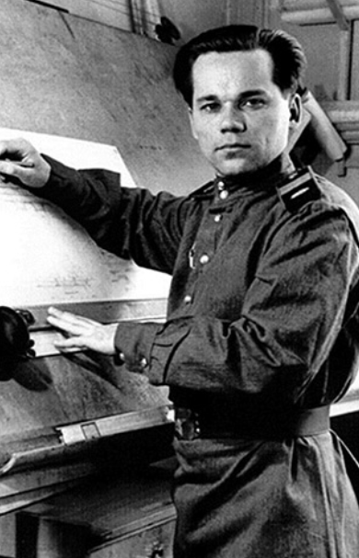
Михаил Тимофеевич Калашников
Михаил Тимофеевич Калашников — выдающийся пример
трудолюбия и изобретательности. Создатель автомата
АК-47, он оставил след в истории благодаря своей
гениальности и способности воплощать идеи. Его путь
вдохновляет многих, показывая, что настойчивость и вера
в себя могут привести к успеху
Алиев Эсен-Али

Slide 19
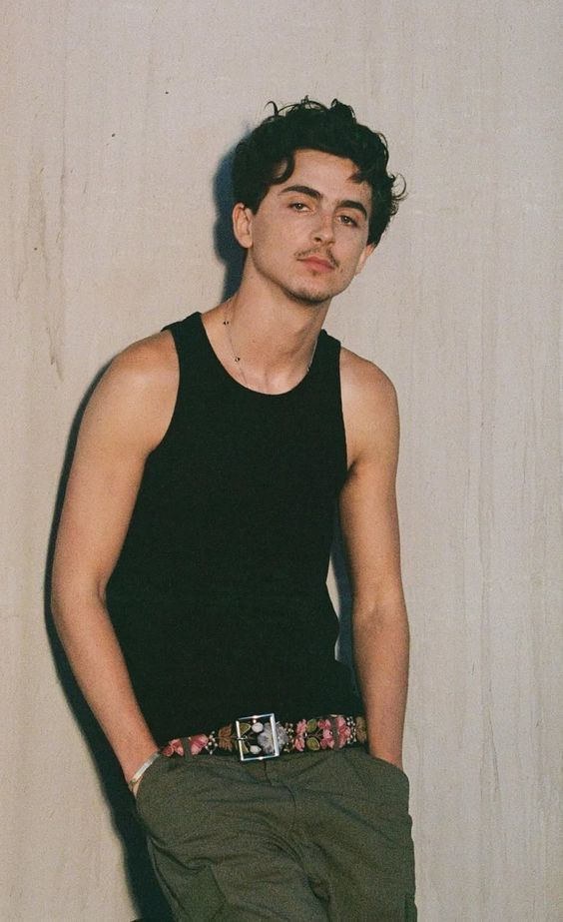
Тимоти Шаламе
Лично я с ним не знаком, но он является моим героем и примером для вдохновения.
Тимоти Шаламе — это известный американский актёр, который стал популярным благодаря фильмам, таким как Маленькие женщины, Дюна и Вонка. Он считается одним из самых талантливых актёров своего поколения.
Тимоти Шаламе — мой герой, потому что он добился успеха благодаря своему труду и таланту. Он не боялся быть собой, даже когда отличался от других. Он показывает, что можно добиться многого, если верить в себя и не сдаваться.
Он вдохновляет меня и миллионы людей по всему миру своим примером. Через свои роли он поднимает важные темы: любовь, поиск себя, ответственность. Поддерживает благотворительные инициативы и социальные проекты. Показывает молодёжи, что можно быть искренним и настоящим.
Его качества-талантливый, трудолюбивый, уверенный в себе, добрый, искренний, целеустремлённый.
Тимоти Шаламе научил меня: верить в себя , не бояться отличаться от других, идти к своей цели, несмотря на трудности, быть искренним и настоящим
Я считаю, что Тимоти Шаламе — настоящий герой нашего времени, потому что он не только успешный актёр, но и человек, который вдохновляет других становиться лучше.
Тлеулов Даниил

Slide 20
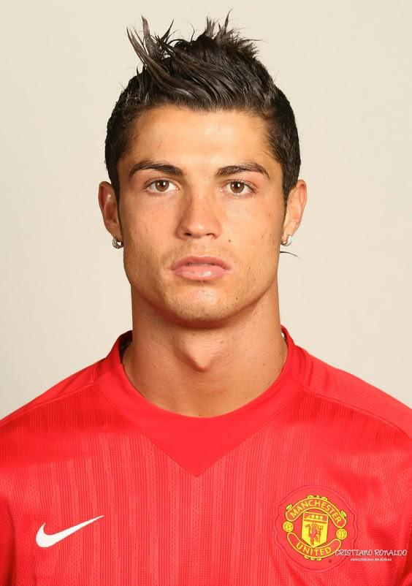
Криштиано Роналдо
Он- мой герой и кумир.
Он с детства прошёл трудности и добился всего своим трудом. Не сдавался и стал одним из лучших футболистов в мире.
Его качества: трудолюбивый, дисциплинированный, целеустремлённый, уверенный в себе, сильный духом, ответственный
Он меня научил: не сдаваться, верить в себя, много работать и идти к своей цели несмотря ни на что
Кырбашев Рамис

Slide 21
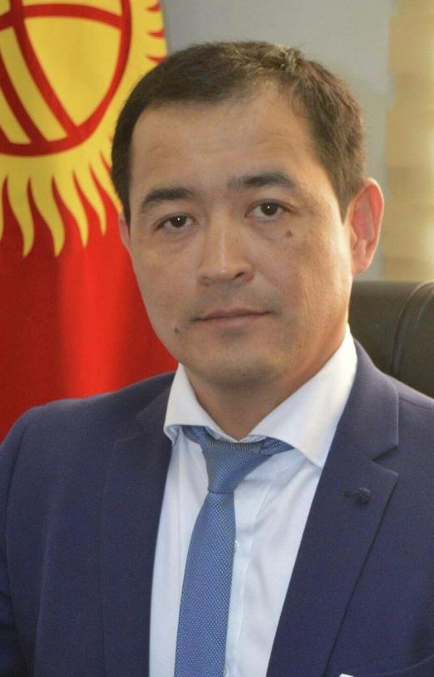
Эркин Чечейбаев
Мой герой — Эркин Чечейбаев. Во время пандемии COVID-19 он активно помогал людям, лечил больных и вносил большой вклад в борьбу с вирусом. Я выбрал его, потому что он проявил мужество и ответственность в трудное время. Он работал, когда было особенно тяжело, и делал всё возможное, чтобы спасти жизни людей. Его главные качества — профессионализм, доброта, смелость и забота о других. Этот герой научил меня не оставаться равнодушным, помогать людям и ценить труд врачей.
Алмазбеков Данияр

Slide 22
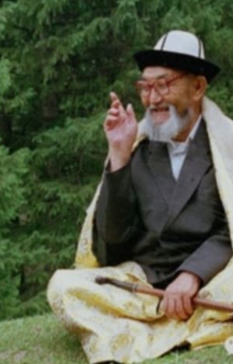
Жусуп Мамай
Жусуп Мамай — великий кыргызский манасчы. Он был известен тем, что прекрасно рассказывал эпос «Манас».
Он мой герой, потому что сохранял и передавал эпос «Манас», прославил кыргызский народ, внёс большой вклад в культуру, его уважали многие люди.
Жусуп Мамай был талантливый, мудрый, трудолюбивый, патриот, уважаемый человек.
Он научил меня: любить свою Родину, уважать традиции, ценить культуру своего народа, быть трудолюбивым
Я горжусь Жусупом Мамаем. Для меня он настоящий герой.
Советбекоава Мавлюда

Slide 23
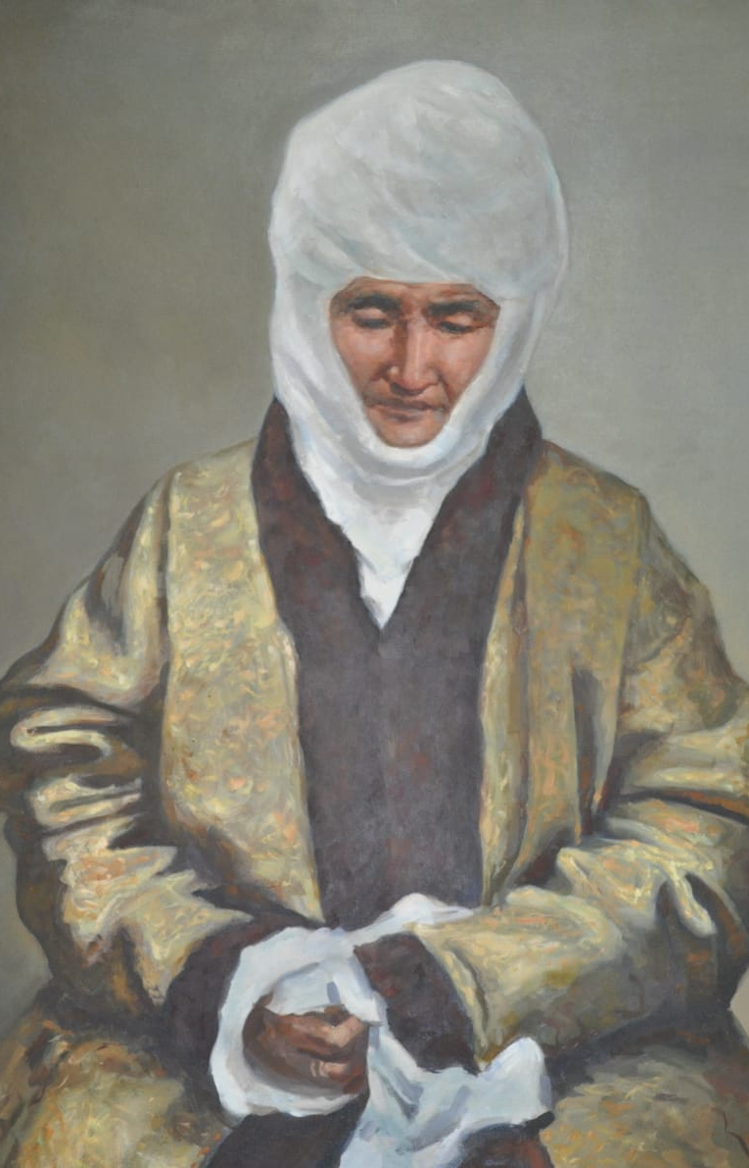
Курманжан Датка
Курманжан Датка — сильная, мудрая и справедливая правительница. Она была смелой, решительной и заботилась о своём народе. Несмотря на трудности, всегда сохраняла достоинство и спокойствие.
Она меня научила быть терпеливой, не сдаваться в трудные моменты и думать не только о себе, но и о других. Также она учит меня принимать важные решения с умом и нести ответственность за свои поступки
Она является примером сильной личности и настоящего лидера. Её жизнь вдохновляет и показывает, что даже в сложных условиях можно оставаться стойким и верным своим принципам.
Кольбай кызы Айсалкын

Slide 24
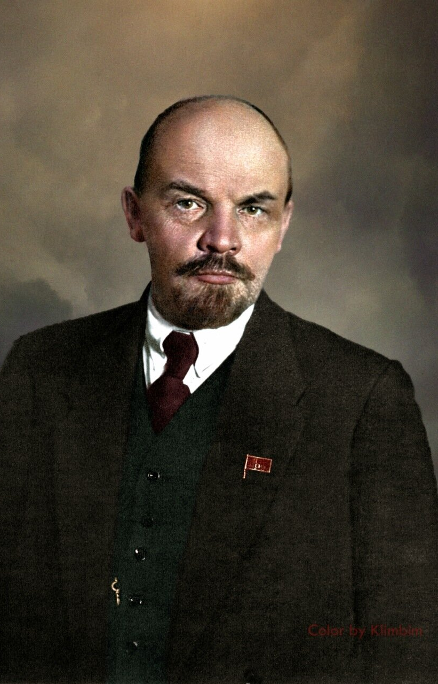
Владимир Ленин
Я считаю его героем, потому что он был очень целеустремлённым, умным и решительным человеком. Он смог повести за собой людей и изменить ход истории своей страны. Ленин не боялся трудностей и до конца шёл к своей цели. Он был сильным лидером, ответственным и уверенным в своих идеях. Благодаря этим качествам он смог добиться больших изменений.
Владимир Ленин учит меня тому, что нужно верить в свои идеи, быть настойчивым и не сдаваться перед
Алмасбеков Алыбек

Slide 25
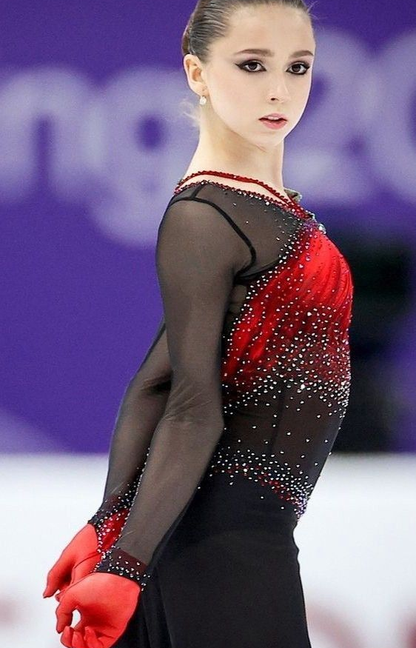
Камила Валиева
Она является выдающейся фигуристкой и сильной личностью.
Она моя героиня, потому что смогла пережить очень сложный период в своей жизни. После ситуации с допингом и дисквалификации ей было тяжело, но она не сдалась и нашла в себе силы вернуться в спорт. Это показывает её внутреннюю силу и стойкость.
Камила обладает такими качествами, как доброта, искренность и открытость. Она очень милая, общительная и при этом сильная духом.
Мой герой научил меня не сдаваться в любой ситуации. Даже если в жизни происходят трудности, важно продолжать идти вперёд и верить в себя.
Акматова Саминура

Slide 26
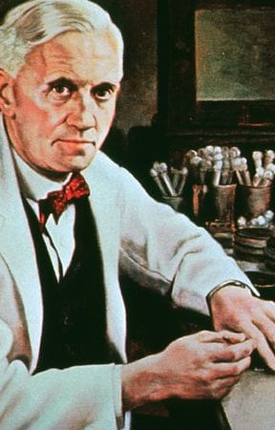
Александр Флеминг
Он не является моим родственником, но я считаю его своим героем. Александр Флеминг — известный врач и ученый, который открыл первый антибиотик — пенициллин. Благодаря этому открытию врачи смогли лечить многие опасные болезни и спасать миллионы людей.
Я считаю его героем, потому что он помог всему человечеству. Его открытие спасло огромное количество жизней, особенно во время Вторая мировая война, когда многие раненые солдаты выживали благодаря антибиотикам. Качества моего героя :умный , трудолюбивый, ответственный, добрый, целеустремлённый.
Этот человек учит меня тому, что нужно много трудиться, помогать людям и никогда не сдаваться. Благодаря таким людям мир становится лучше.
Элчибеков Нуртилек

Slide 27
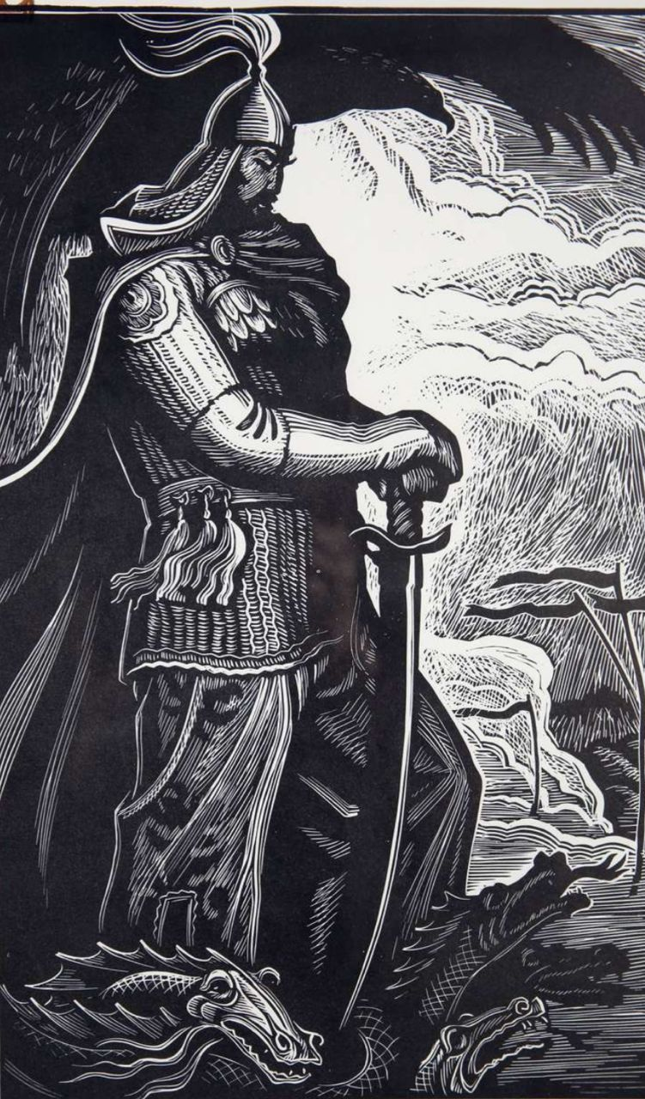
Манас
Он — символ единства и независимости. Его подвиги напоминают нам о том, что вместе- мы сила.
Качества героя: мудрость, невероятная физическая и духовная сила, справедливость, преданность своей земле и друзьям (кырк чоро).
Он меня научил ставить интересы своего народа и близких выше личных, а также тому, что настоящая победа возможна только в единстве.
Мыктыбекова Айсалкын

Slide 28
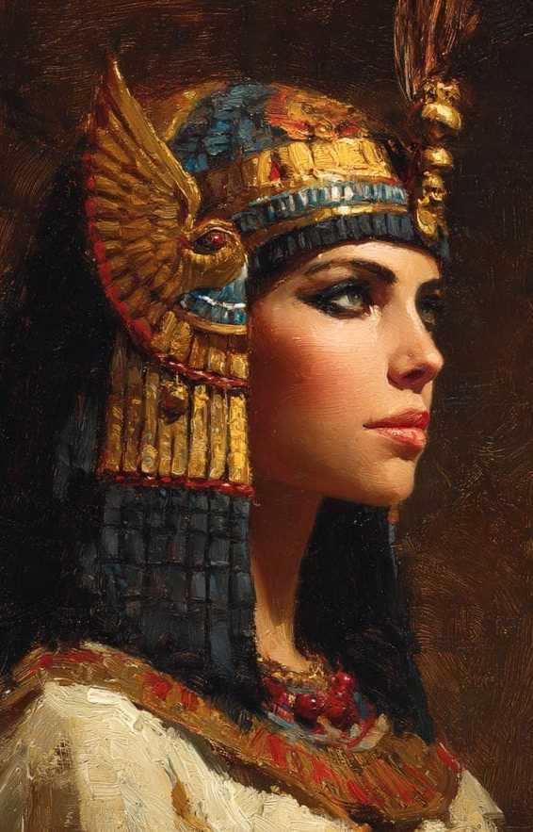
Клеопатра
Она историческая личность, которую я считаю своим героем. Она была правительницей Древнего Египта и известна не только своей красотой, но и умом, образованностью и сильным характером.
Мне нравится в ней её уверенность и способность управлять людьми. Клеопатра умела принимать сложные решения и защищать свою страну в трудные времена. Она владела несколькими языками и была очень образованной, что помогало ей в политике.Также меня вдохновляет её смелость и независимость. Она не боялась брать на себя ответственность и действовать в сложных ситуациях.
Для меня Клеопатра пример сильной и умной женщины, которая умела добиваться своих целей и отстаивать свои интересы.
Алтымышева Аэлита

Slide 29
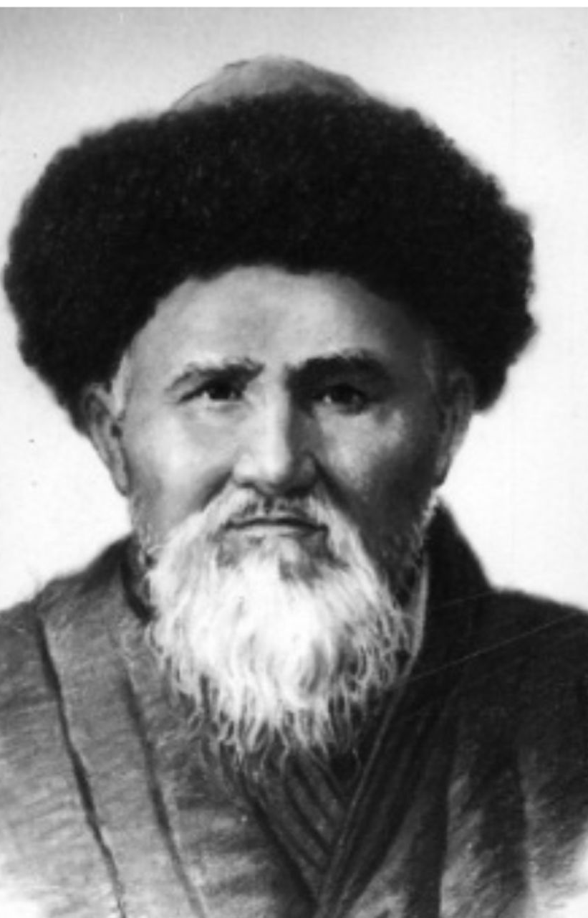
Токтогул Сатылганов
Токтогул Сатылганов — великий народный акын и символ кыргызской культуры. Он родом из Кетмень-Тюбинской долины (ныне Токтогульский район Джалал-Абадской области).
Токтогул — мой герой, потому что он обладал невероятной силой духа: даже после ложного обвинения и тяжелых лет сибирской каторги он не сломался, совершил отважный побег и пешком вернулся на родину, чтобы продолжить служить своему народу через музыку и поэзию.
Его главные качества — это мужество и несгибаемая воля, проявленные в ссылке, справедливость, так как он всегда защищал бедных в своих песнях, и исключительный талант виртуозного комузчи, оставивший богатое наследие для будущих поколений
Жалалбекова Жасмин

Slide 30
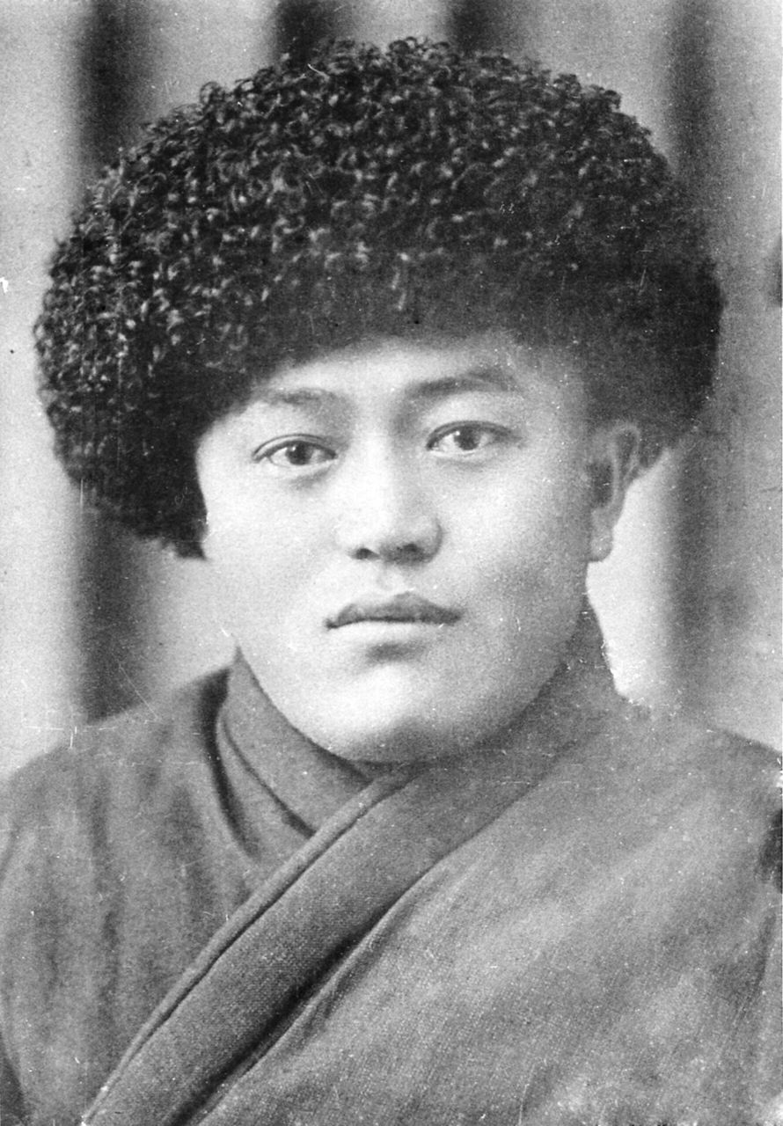
Жусуп Абдырахманов
Мой герой Жусуп Абдырахманов — один из основателей кыргызского государства. Он в молодом возрасте стал руководителем страны и работал ради будущего народа. Он не боялся говорить правду и защищал интересы Кыргызстана, даже рискуя своей жизнью
Его качества : смелый, справедливый , ответственный, умный , патриотичный, сильный духом Он меня научил: быть честным, не бояться трудностей и всегда стоять за правду. Также он показал, как важно любить свою страну и работать ради людей.
Саккараев Искендер

Slide 31
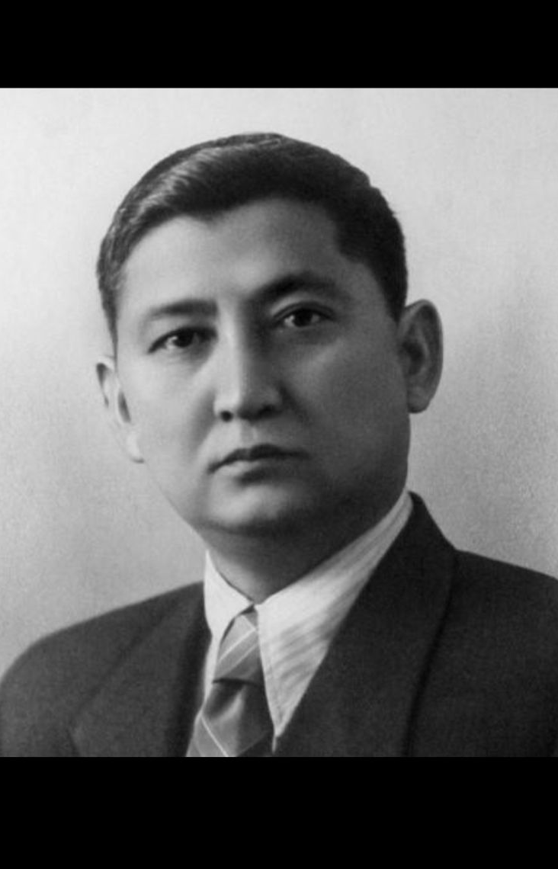
Исхак Раззаков
Моим героем является Исхак Раззаков. Я выбрала именно его, потому что он сделал очень многое для нашей страны.
Исхак Раззаков был выдающимся руководителем Кыргызстана. В его время активно развивались образование, наука и промышленность — строились школы, университеты, фабрики и заводы. Он понимал, что будущее страны зависит от образованных и сильных людей.
Я считаю его героем, потому что он был мудрым, ответственным, трудолюбивым и справедливым человеком. Несмотря на трудности, он не сдавался и всегда работал ради народа.
Этот человек научил меня тому, что важно верить в себя, не бояться трудностей и стремиться приносить пользу другим людям. Я хочу брать с него пример и тоже стать полезным для общества и моей страны.
Пайзуллаева Айгерим

Slide 32
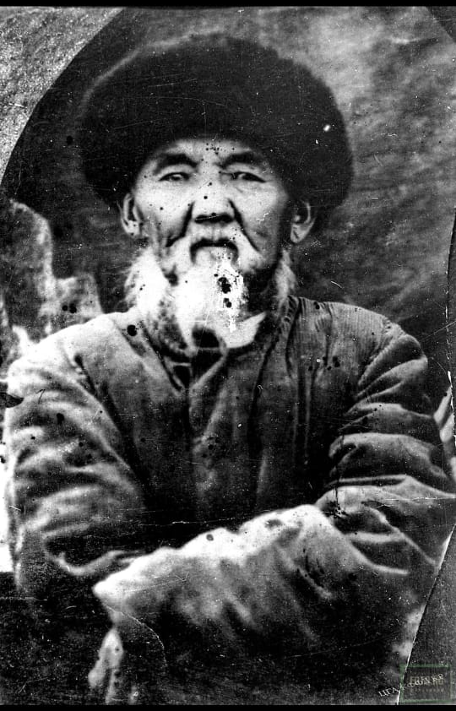
Тоголок Молдо
Он — герой моего народа и пример для подражания.
Он защищал простой народ, боролся за справедливость и говорил правду через свои стихи. Он не боялся высказывать своё мнение и помогал людям понять важные жизненные ценности.
Его качества: смелый, справедливый, мудрый, добрый, талантливый, честный
Тоголок Молдо научил меня: быть честным и справедливым, не бояться говорить правду , уважать свой народ и традиции стремиться к знаниям и развитию
Рудницкая Анастасия

Slide 33
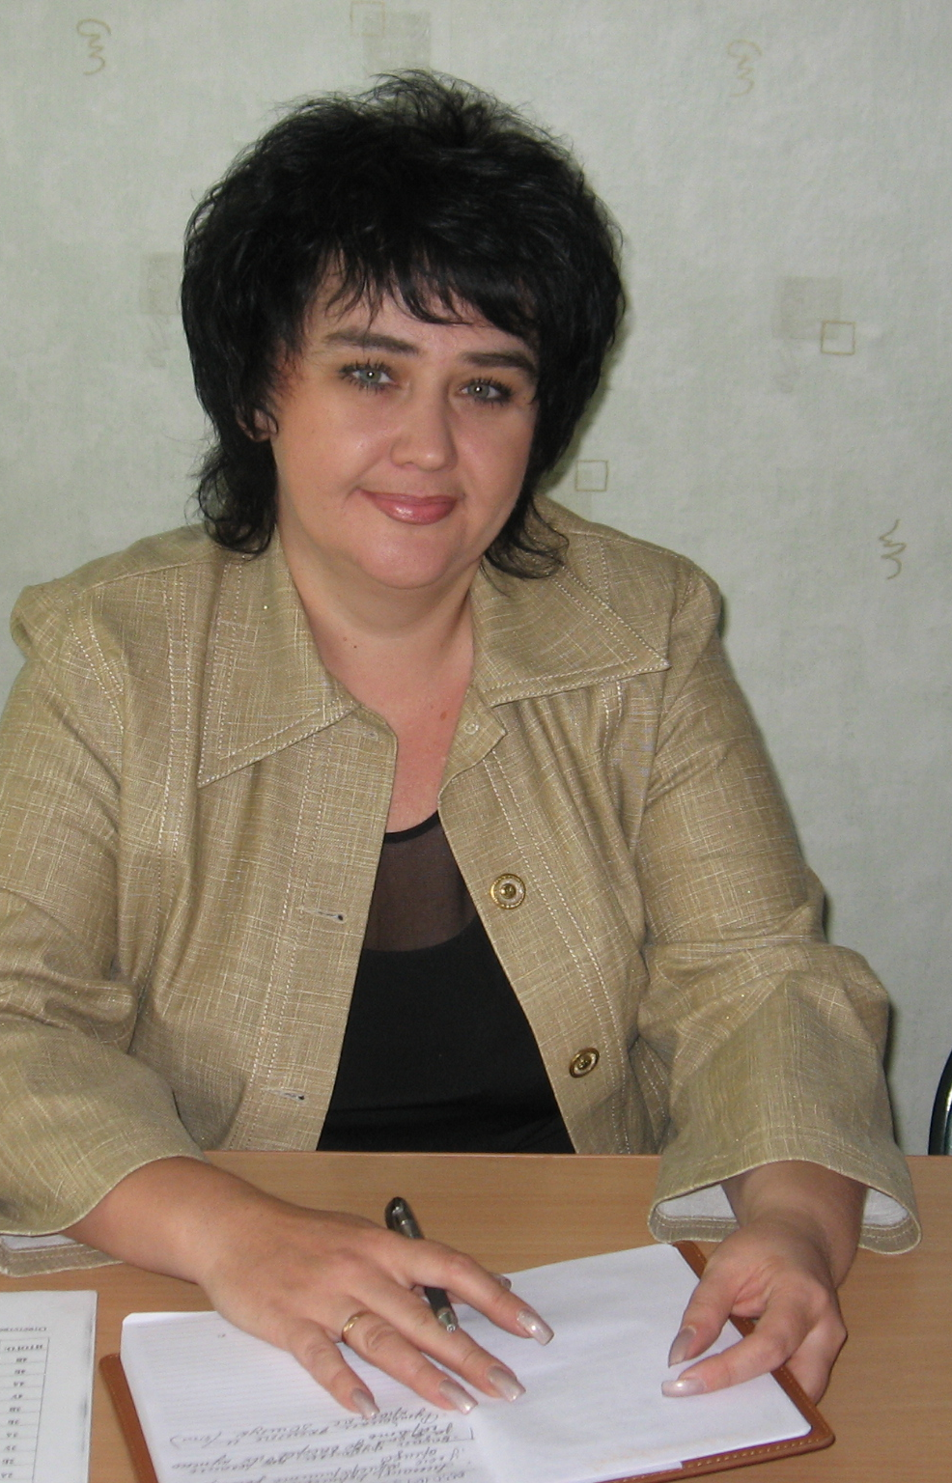
Роткина Татьяна Юрьевна.
Моя бабушка-моя героиня
Она для меня не просто родной человек, а настоящий пример в жизни. Моя бабушка много лет работает в школе: начинала учителем, затем стала заместителем директора по воспитательной работе, а позже — директором.
Я считаю её героем, потому что она посвятила свою жизнь важному делу — обучению и воспитанию детей. Каждый день она вкладывает силы, знания и душу в свою работу, помогает ученикам становиться лучше.
Моя бабушка обладает прекрасными качествами: она добрая, чуткая, отзывчивая и справедливая. Она всегда поддерживает, умеет выслушать и дать мудрый совет.
Она научила меня быть ответственным человеком, уважать труд других, любить знания и никогда не сдаваться.
Для меня она — настоящий герой и пример, на который хочется равняться.

Slide 34
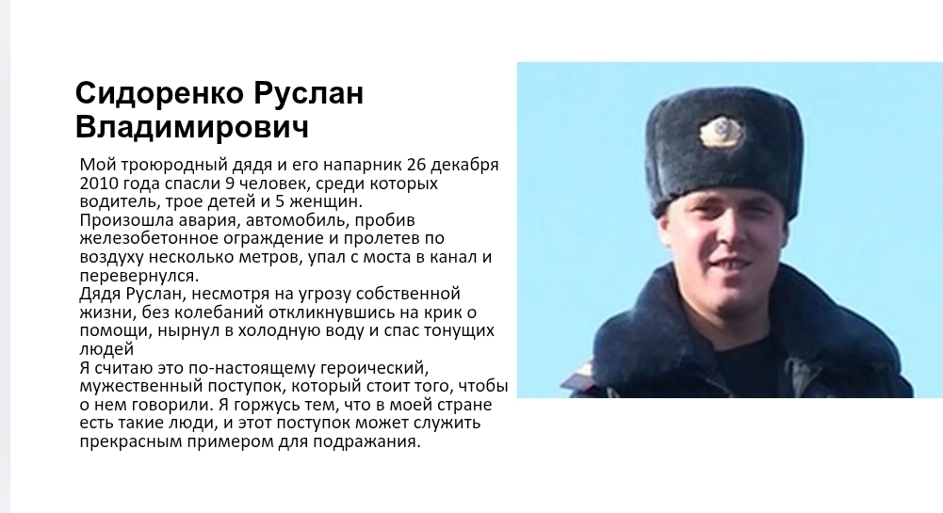
Описание добрых дел класса

Slide 35
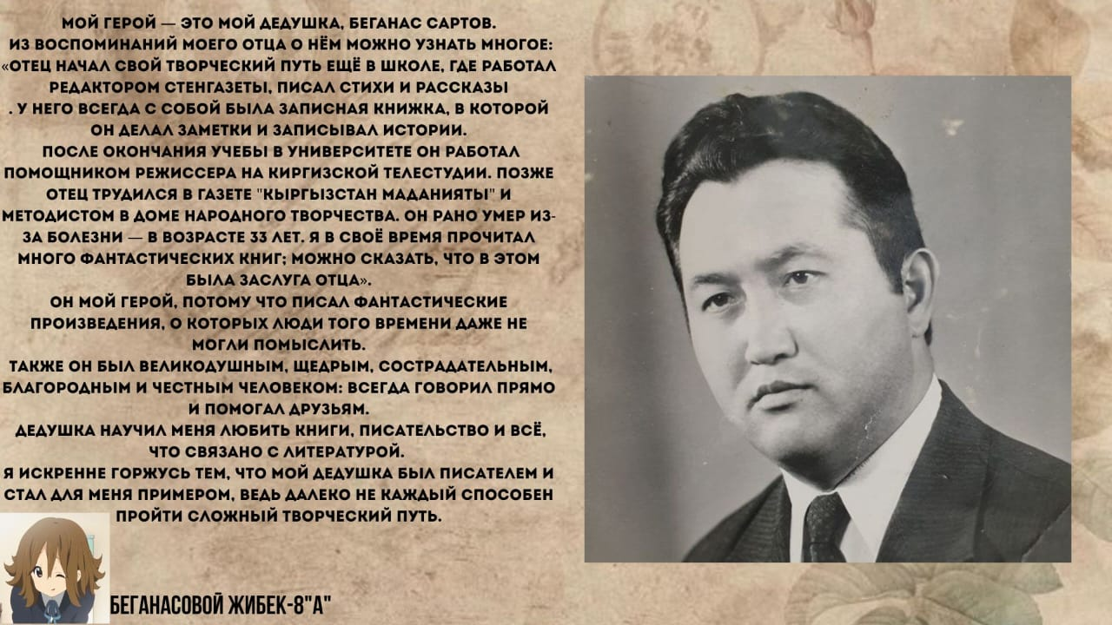

Slide 36
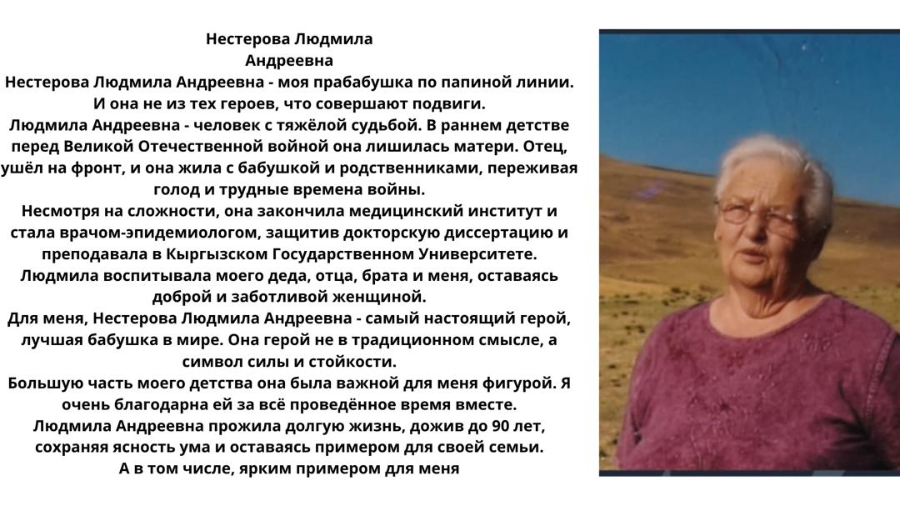

Slide 37
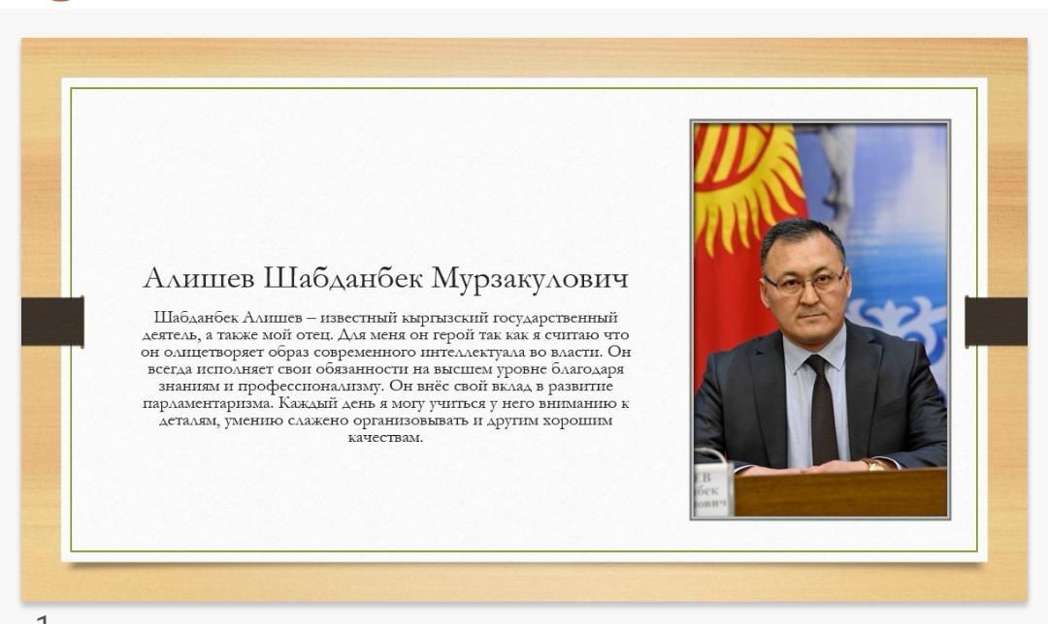

Slide 38
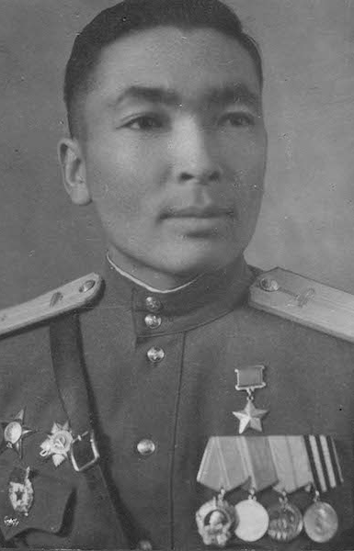
Даир Аса́нович Аса́нов
Мой герой — это Дайыр Асанов. Он не является моим родственником, но я считаю его своим героем, потому что он — наш земляк и человек, который совершил настоящий подвиг ради своей Родины.
Я выбрал именно его, потому что он был обычным человеком, таким же, как многие из нас. Но в трудный момент он проявил невероятную смелость и силу духа. Он не испугался опасности и до конца выполнял свой долг. Такие люди вызывают у меня уважение и восхищение.
Главные качества моего героя — это храбрость, стойкость, ответственность и самоотверженность. Даже в самых тяжёлых условиях он не сдавался, продолжал бороться и защищать своих товарищей. Он был сильным не только физически, но и морально.
Дайыр Асанов научил меня тому, что нужно быть смелым, не бояться трудностей и всегда идти до конца. Он показал, что даже один человек может сделать многое, если у него есть сила воли и вера в себя. Также он учит любить свою Родину и быть готовым её защищать.
Я считаю, что такие герои — пример для всех нас, и мы должны помнить их подвиги и стремиться быть похожими на них.
Усонова Азиза

Slide 39
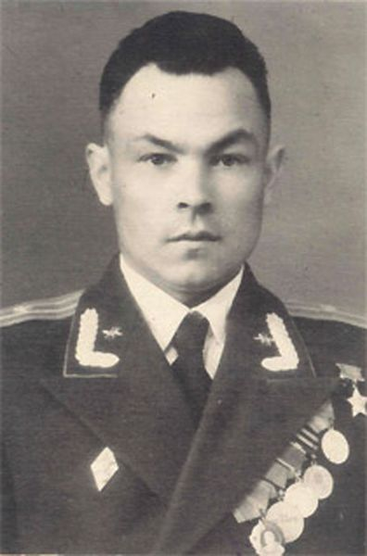
Хамит Габдуллович Гаде́льшин
Мой герой — это Хамит Гадельшин. Он совершил подвиг и внёс большой вклад в победу в Великой Отечественной войне.
Я выбрал именно его, потому что он был не просто солдатом, а человеком, от которого зависела связь на фронте. Его работа была очень важной и опасной. Несмотря на трудности, он проявил мужество и не сдался даже в самых тяжёлых ситуациях. Это вызывает у меня уважение.
Главные качества моего героя — это смелость, выносливость, ответственность и преданность своему делу. Он не растерялся в опасный момент, смог спасти важное оборудование и долгое время обеспечивал связь, от которой зависели жизни многих солдат. Это говорит о его силе характера и стойкости.
Хамит Гадельшин научил меня быть ответственным, не сдаваться перед трудностями и доводить начатое дело до конца. Он показал, что даже в тяжёлых условиях нужно сохранять спокойствие и выполнять свою задачу. Также он учит ценить мир и понимать, какой ценой он достался.
Я считаю, что такие люди — настоящие герои, и мы должны помнить их подвиги и брать с них пример.
Сорока Никита

Slide 40
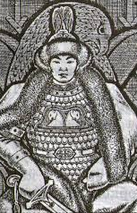
Барсбек-каган
Мой герой — это Барсбек-каган. Он не является моим кровным родственником, но я считаю его своим героем, потому что он был первым правителем Кыргызского каганата и посвятил жизнь борьбе за независимость нашего народа.
Я выбрал именно его, потому что он был сильным и дальновидным лидером в очень трудные для истории времена. Барсбек-каган сумел объединить разрозненные племена и заставил другие государства уважать мощь кыргызов. Его воля к свободе и мужество в защите границ своей земли вызывают у меня искреннее восхищение.
Главные качества моего героя — это стратегический ум, непоколебимая воля, отвага и безграничный патриотизм. Он понимал, что без единства у народа нет будущего, и всегда шел впереди своего войска, показывая пример личной храбрости.
Барсбек-каган научил меня тому, что нужно всегда гордиться своими корнями и защищать свою честь и свободу, несмотря ни на какие угрозы. Он показал, что один человек с великой целью может изменить историю целого народа.
Муратов Амантур

Slide 41
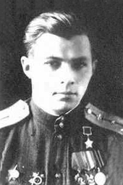
Рудь Николай Михайлович
Мой герой — это Николай Рудь. Он не является моим родственником, но я считаю его своим героем, потому что он внёс большой вклад в победу в Великой Отечественной войне.
Я выбрал его, потому что он был лётчиком и совершил более 200 боевых вылетов. Это требует огромной смелости и силы характера.
Главные качества моего героя — это отвага, выносливость и ответственность. Он не боялся рисковать жизнью ради своей Родины.
Николай Рудь научил меня быть настойчивым, не бояться трудностей и всегда выполнять свою работу до конца. Он показал, что героем может стать каждый, если будет сильным духом.
Осмонканова Сайкал

Slide 42
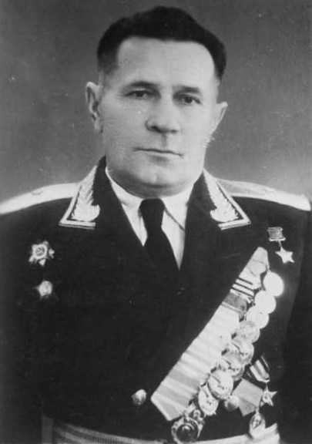
Сапожников, Михаил Григорьевич
Мой герой — это Михаил Сапожников. Он не является моим родственником, но я считаю его своим героем, потому что он защищал свою Родину и проявил мужество в годы Великая Отечественная война.
Я выбрал именно его, потому что он был не просто солдатом, а командиром, от которого зависела судьба многих людей. Он умел принимать важные решения и не боялся ответственности. Его подвиги показывают, каким должен быть настоящий лидер.
Главные качества моего героя — это храбрость, решительность, ответственность и сила духа. Он не сдавался перед трудностями, уверенно вёл своих бойцов вперёд и защищал их. Благодаря таким людям удавалось одерживать победы даже в самых сложных боях.
Михаил Сапожников научил меня быть смелым, не бояться трудностей и уметь брать на себя ответственность. Он показал, что настоящий герой — это не только тот, кто сражается, но и тот, кто думает о других и ведёт их за собой.
Я считаю, что такие люди — пример для всех нас. Мы должны помнить их подвиги и стараться быть такими же сильными и достойными.
Урбайтес Томас

Slide 43
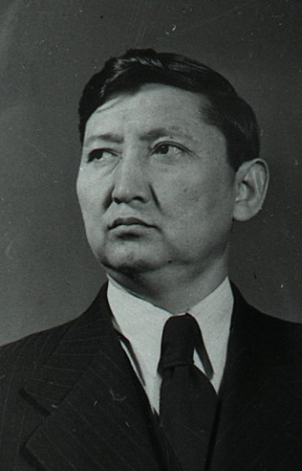
Исхак Раззакович Разза́ков
Мой герой — это Исхак Раззаков. Он был лидером, который поднял культуру и экономику Кыргызстана на новый уровень после войны.
Я выбрал именно его, потому что он был образцом скромности и честности. Его знаменитые слова о том, что чистота общества начинается с чистоты каждого человека, актуальны и сегодня. Он строил школы, заводы и театры, заботясь о будущем каждого гражданина.
Главные качества моего героя — это кристальная честность, простота в общении, справедливость и невероятное трудолюбие. Он жил нуждами народа и никогда не стремился к личной выгоде.
Исхак Раззаков научил меня быть честным перед самим собой и обществом. Он показал мне, что настоящий успех измеряется не богатством, а тем, сколько хорошего ты сделал для других людей.
Легостаева Анастасия

Slide 44
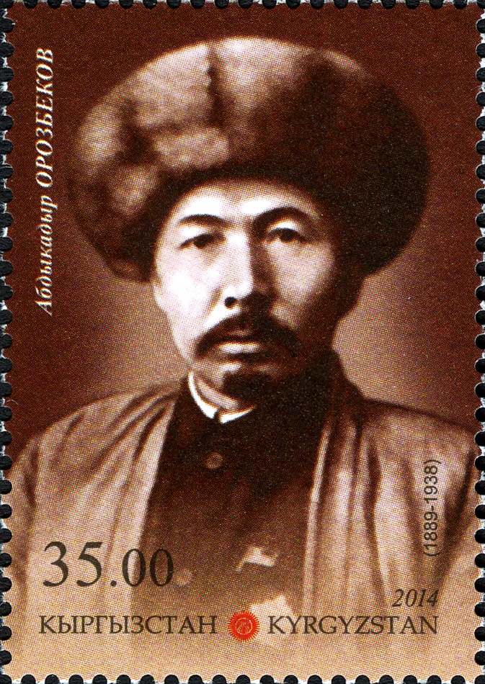
Абдыкадыр Орозбеков
Мой герой — это Абдыкадыр Орозбеков. Он стал первым главой нашей республики и всегда оставался верен простому народу.
Я выбрал именно его, потому что его жизненный путь — это пример того, как человек из народа может достичь вершин власти, не теряя своих корней. Работая в пекарне, он понимал тяготы рабочих людей и, став лидером, делал всё, чтобы улучшить их жизнь.
Главные качества моего героя — это трудолюбие, искренность, принципиальность и близость к людям. Он был доступным для всех и всегда старался восстановить справедливость.
Абдыкадыр Орозбеков научил меня тому, что любая работа почетна и что важно помнить, откуда ты вышел. Он показал, что честный труд и вера в справедливость могут изменить жизнь всей страны.
Лазырина Юлия

Slide 45
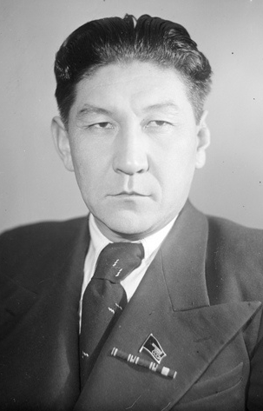
Кулатов Төрөбай Кулатович
Мой герой — это Төрөбай Кулатов. Он руководил нашей страной долгие десятилетия, сохраняя мудрость и спокойствие.
Я выбрал именно его, потому что он прошел огромный путь от простого шахтера до самого высокого поста в республике. Несмотря на высокую должность, он оставался очень скромным и человечным руководителем, который знал цену тяжелого труда.
Главные качества моего героя — это дисциплина, ответственность, скромность и колоссальный жизненный опыт. Он умел слушать людей и всегда вникал в их проблемы.
Төрөбай Кулатов научил меня упорству и тому, что в любом деле нужно быть профессионалом. Он показал, что даже на самой высокой вершине важно сохранять простоту и уважение к труду каждого человека.
Кудайназаров Кайрат

Slide 46
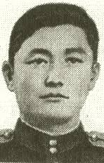
Исмаилбек Таранчиев
Мой герой — это Исмаилбек Таранчиев. Он был отважным летчиком, который до последнего вздоха сражался за мирное небо.
Я выбрал именно его, потому что его последний полет стал легендой. Когда его самолет был подбит и загорелся, он не стал прыгать с парашютом, а направил пылающую машину прямо на скопление вражеской техники. Это был «огненный таран», который нанес огромный урон врагу ценой его жизни.
Главные качества моего героя — это молниеносная решительность, отвага, преданность своей цели и мужество высшей пробы. Он выбрал героическую смерть ради того, чтобы приблизить конец войны.
Исмаилбек Таранчиев научил меня быть решительным в самые трудные моменты жизни. Он показал, что настоящий герой идет до конца, защищая то, что ему дорого.
Кенжеев Омар

Slide 47
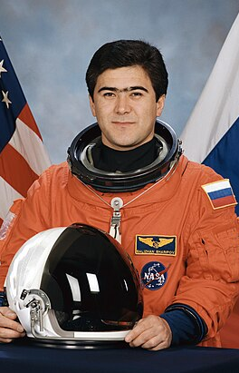
Салижа́н Шаки́рович Шари́пов
Мой герой — это Салижан Шарипов. Он стал первым космонавтом независимого Кыргызстана и прославил нашу страну на всю планету.
Я выбрал именно его, потому что его путь — это история о том, как мечта мальчика из небольшого города Ош стала реальностью мирового масштаба. Он доказал, что для человека из Кыргызстана открыты даже звезды, если он готов много учиться и упорно трудиться.
Главные качества моего героя — это целеустремленность, огромная тяга к знаниям, дисциплина и скромность. Несмотря на мировую славу, он всегда с теплотой отзывается о своей родине.
Салижан Шарипов научил меня мечтать по-крупному и не бояться ставить перед собой самые невероятные цели. Он показал, что через труд и науку можно достичь любой высоты, даже космической.
Карамышев Артур

Slide 48
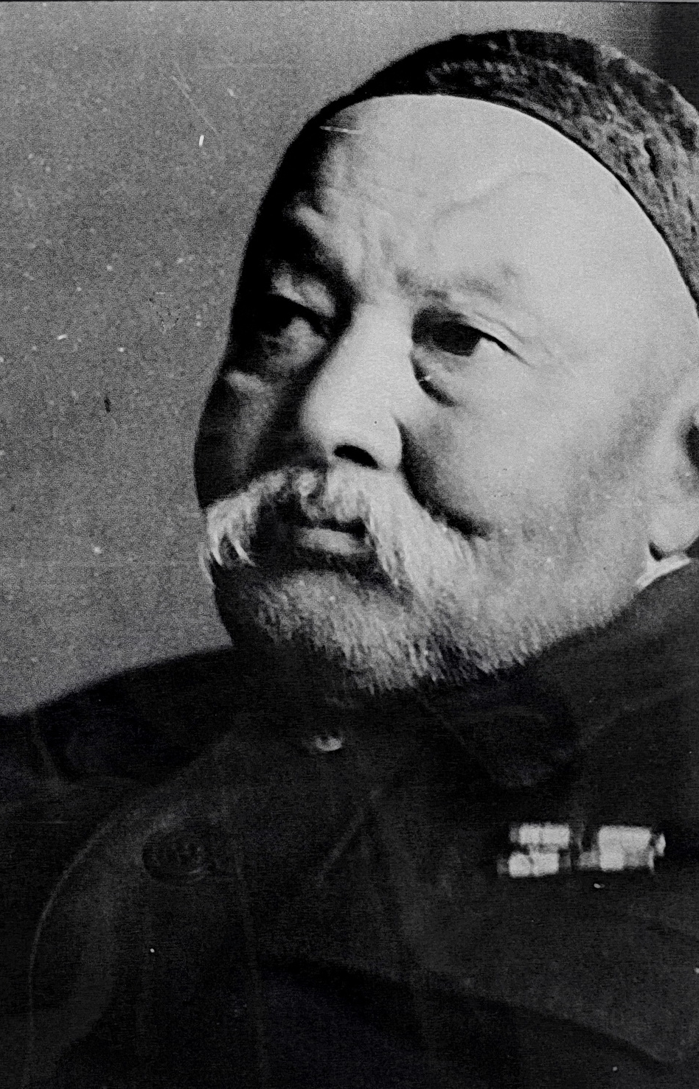
Саякба́й Карала́ев
Мой герой — это Саякбай Каралаев. Он был гениальным сказителем, которого называли «Гомером XX века» за его феноменальную память и дар исполнения эпоса «Манас».
Я выбрал именно его, потому что благодаря ему мы сохранили наше главное духовное сокровище в самом полном объеме. Его исполнение было настолько мощным и живым, что слушатели буквально видели перед собой героев прошлого. Он был живым мостом между древней историей и современностью.
Главные качества моего героя — это преданность народным традициям, феноменальный талант, артистизм и вера в величие духа предков. Он всю жизнь посвятил служению эпосу, не требуя ничего взамен.
Саякбай Каралаев научил меня ценить и беречь наше наследие. Он показал, что культура народа живет до тех пор, пока мы помним свои корни и передаем эти знания следующим поколениям.
Кайыпбеков Мирсаид

Slide 49
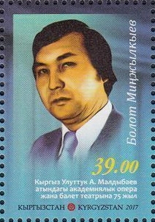
Булат Абдуллаевич Минжилкиев
Мой герой — это Булат Минжилкиев. Он был легендарным оперным певцом, чей голос покорил лучшие сцены мира, включая «Ла Скала» и «Метрополитен-опера».
Я выбрал именно его, потому что его триумф на мировой сцене доказал: талант из Кыргызстана не имеет границ. Его мощный бас и артистизм заставляли рукоплескать самую искушенную публику. Он был настоящим послом нашей культуры в мире классической музыки.
Главные качества моего героя — это целеустремленность, титанический труд над своим талантом, харизма и величие духа. Он никогда не забывал о своей родине, возвращаясь и помогая молодым талантам.
Булат Минжилкиев научил меня тому, что через труд и упорство можно достичь любых мировых вершин. Он показал, что классическое искусство — это универсальный язык, объединяющий народы.
Джунусова Риана

Slide 50
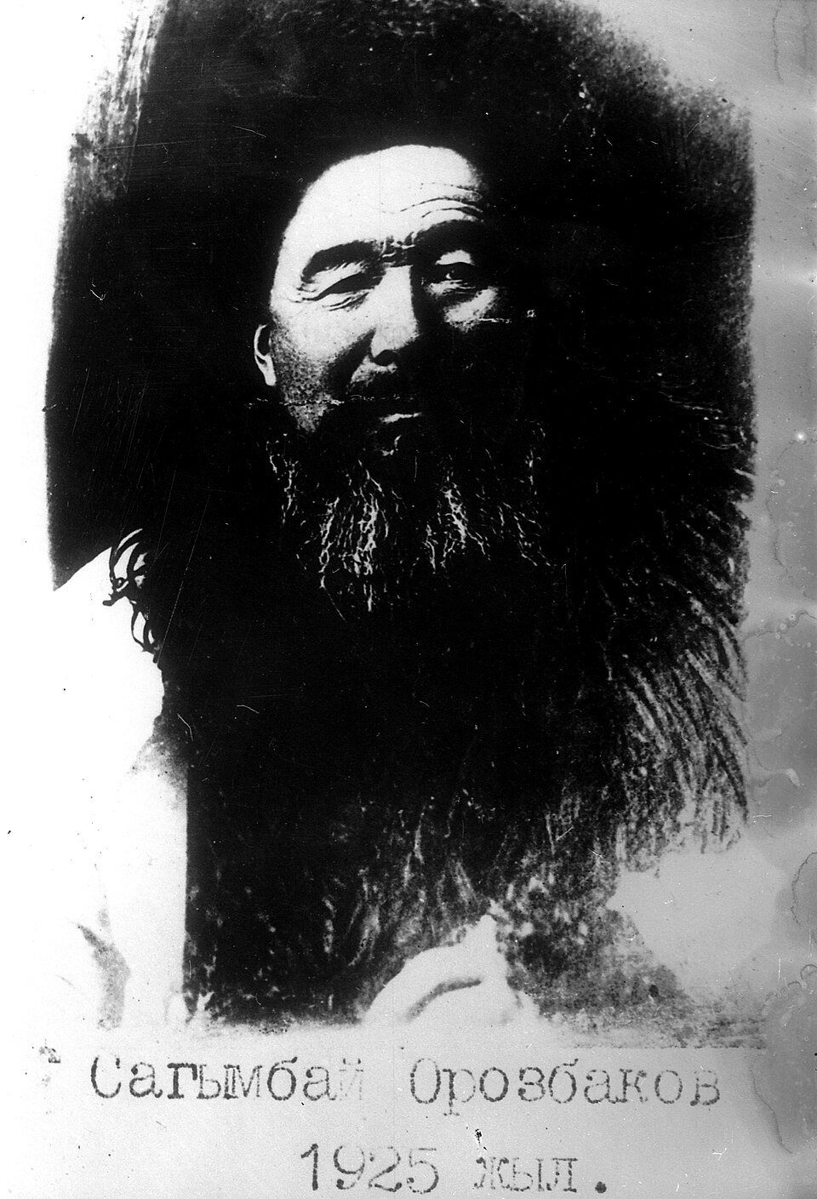
Сагымбай Орозбаков
Мой герой — это Сагынбай Орозбаков. Он был выдающимся манасчи, чья версия эпоса «Манас» признана классической и наиболее художественной.
Я выбрал именно его, потому что он обладал уникальным даром импровизации и глубоким знанием истории. Его версия эпоса отличается особой поэтичностью и богатством языка. Именно с его слов были сделаны первые масштабные записи великого сказания, что позволило сохранить его для мировой науки.
Главные качества моего героя — это поэтический дар, глубокая эрудиция, скромность и верность своему призванию. Он был настоящим хранителем народной памяти.
Сагынбай Орозбаков научил меня тому, что истинное искусство требует терпения и полной самоотдачи. Он показал, как важно бережно относиться к родному языку и его красоте.
Догдурбекова Нурайым

Slide 51
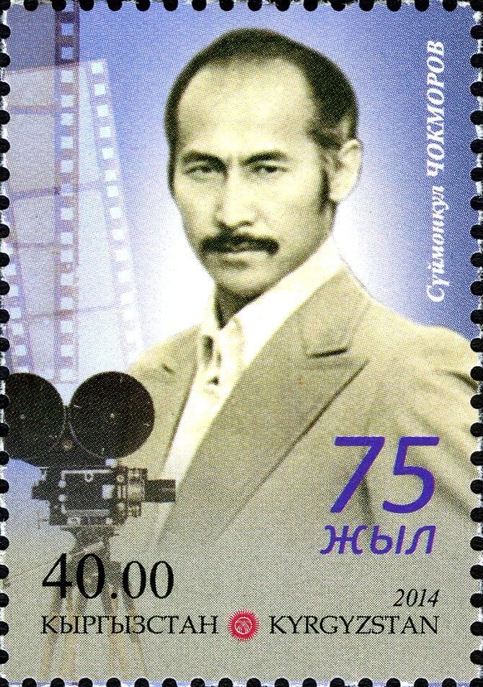
Суйменкул Чокморов
Мой герой — это Суйменкул Чокморов. Он был выдающимся актером и художником, воплотившим на экране образ настоящего, мужественного кыргызского мужчины.
Я выбрал именно его, потому что он сочетал в себе несколько талантов: он мастерски владел кистью и при этом был звездой кинематографа. Несмотря на тяжелую болезнь, он продолжал работать и сниматься в кино, проявляя невероятное мужество в жизни, а не только на экране.
Главные качества моего героя — это стойкость, многогранность таланта, искренность и внутренняя сила. Он был человеком слова и чести, чьи герои в кино учили нас справедливости.
Суйменкул Чокморов научил меня мужеству перед лицом трудностей. Он показал, что истинный творец должен быть сильным духом и преданным своему искусству до конца.
Даурова Раяна

Slide 52

Гапа́р Айти́евич Айти́ев
Мой герой — это Гапар Айтиев. Он был одним из первых профессиональных художников Кыргызстана, который запечатлел красоту нашей природы на холсте.
Я выбрал именно его, потому что его картины — это гимн кыргызской земле. Он научил нас видеть величие гор и простор степей через краски. Его творчество стало фундаментом для развития всего изобразительного искусства в нашей республике.
Главные качества моего героя — это наблюдательность, тонкое чувство цвета, трудолюбие и патриотизм. Он умел передать на полотне не просто пейзаж, а душу своего народа.
Гапар Айтиев научил меня любить и ценить родную природу. Он показал, что творчество — это способ выразить свою любовь к Родине и оставить след в вечности.
Болотова Баянсулуу

Slide 53

Бүбүсара Бейшеналиева
Мой герой — это Бүбүсара Бейшеналиева. Она была первой великой кыргызской балериной, ставшей символом изящества и таланта нашей страны.
Я выбрала именно её, потому что она создала школу кыргызского балета и воплотила на сцене образы, полные нежности и драматизма. Её танец был воплощением красоты и чистоты души. Она была не просто артисткой, а иконой стиля и высокого искусства для многих поколений.
Главные качества моего героя — это грация, трудолюбие, тонкое чувство прекрасного и преданность искусству. За её легкостью на сцене стояли годы изнурительных тренировок и железная дисциплина.
Бүбүсара Бейшеналиева научила меня тому, что истинная красота рождается из большого труда. Она показала, как важно стремиться к совершенству и дарить людям вдохновение своим творчеством.
Алтымышова Акылай

Slide 54

Рыскулбеков Эркинбек Ташымкулович
Мой герой — это Эркин Рыскулбеков. Он использует свою известность, чтобы помогать тем, кто в этом нуждается больше всего — детям-сиротам и тяжелобольным людям.
Я выбрал именно его, потому что он стал «голосом» благотворительности в нашей стране. Будучи послом доброй воли, он организует масштабные сборы средств, посещает отдаленные регионы и привлекает внимание общества к социальным проблемам. Его деятельность делает наш мир добрее и милосерднее.
Главные качества моего героя — это отзывчивость, искренность, активная гражданская позиция и умение объединять людей ради доброго дела. Он не просто говорит о проблемах, а берет и решает их.
Эркин Рыскулбеков научил меня тому, что каждый человек, независимо от профессии, может приносить огромную пользу обществу. Он показал, что неравнодушие — это главная сила, способная менять жизни людей к лучшему.
Фатиханова Амира

Slide 55

Төлөмүш Океев
Мой герой — это Төлөмүш Океев. Он был гениальным кинорежиссером, создавшим феномен «кыргызского чуда» в мировом кино.
Я выбрал именно его, потому что его фильмы заставили мир заговорить о Кыргызстане. Он умел показывать жизнь простого народа так глубоко и красиво, что его картины получали награды на самых престижных международных фестивалях. Он видел поэзию в повседневной жизни наших кочевников.
Главные качества моего героя — это художественное видение, смелость, новаторство и любовь к своей земле. Он не боялся экспериментировать и искать новые пути в искусстве.
Төлөмүш Океев научил меня смотреть на мир шире и видеть красоту в привычных вещах. Он показал, что с помощью кино можно рассказать историю своего народа так, что её услышит весь мир.
Брянцев Шамиль

Slide 56

Мамбет Мамакеевич Мамакеев
Мой герой — это Мамбет Мамакеев. Он легендарный хирург, который посвятил более семидесяти лет спасению человеческих жизней.
Я выбрал именно его, потому что его трудовой путь занесен в Книгу рекордов Гиннесса как самая продолжительная карьера хирурга. Он провел десятки тысяч операций, спасая людей даже в самых безнадежных ситуациях. Его преданность медицине и своим пациентам — это высший пример служения человечеству.
Главные качества моего героя — это феноменальное трудолюбие, профессиональная стойкость, золотые руки и бесконечная доброта. Он всегда ставит жизнь пациента превыше всего, работая до глубокой старости с той же страстью, что и в молодости.
Мамбет Мамакеев научил меня тому, что мастерство оттачивается годами упорного труда. Он показал, что истинное призвание — это когда ты готов помогать людям всю свою жизнь, не уставая от ответственности и трудностей.
Байташев Байсал

Slide 57

Ассоль Молдокматова
Мой герой — это Ассоль Молдокматова. Она ведет огромную общественную работу, занимаясь благотворительностью и просвещением.
Я выбрал именно её, потому что она всегда оказывается там, где случается беда. Будь то помощь малоимущим семьям, поддержка талантливой молодежи или международные гуманитарные акции — она вкладывает всю свою энергию в помощь соотечественникам. Её проекты вдохновляют женщин и молодежь стремиться к знаниям и успеху.
Главные качества моего героя — это неиссякаемая энергия, сострадание, смелость и лидерство. Она обладает уникальным талантом вдохновлять людей на хорошие поступки и саморазвитие.
Ассоль Молдокматова научила меня быть сильным и помогать тем, кто слабее. Она показала, что успех имеет значение только тогда, когда ты делишься им с другими и направляешь его на благо общества.
Бекарев Артем

Slide 58

Улукбек Тойчубаевич Кочкоров
Мой герой — это Улукбек Кочкоров. Он известен своей принципиальностью и искренним желанием защитить социальные права граждан.
Я выбрал именно его, потому что в своей политической и общественной деятельности он всегда акцентирует внимание на помощи самым уязвимым слоям населения — пенсионерам, инвалидам и многодетным семьям. Он не боится поднимать острые вопросы и требовать справедливости для простого человека.
Главные качества моего героя — это честность, верность принципам, обостренное чувство справедливости и ответственность. Он умеет слушать людей и делом доказывать свою преданность их интересам.
Улукбек Кочкоров научил меня тому, что нужно всегда отстаивать правду и помогать тем, чьи права нарушены. Он показал, что принципиальность и человечность — это важнейшие качества для любого общественного деятеля.
Барышев Роман

Slide 59

Дастан Далабайевич Бекешев
Мой герой — это Дастан Бекешев. Он стал выдающимся государственным деятелем и примером несгибаемой воли, представляя интересы народа в Жогорку Кенеше на протяжении многих лет.
Я выбрал именно его, потому что его жизненный путь — это победа духа над обстоятельствами. Несмотря на полную потерю зрения еще в детстве, он не просто получил отличное образование, но и стал одним из самых активных и узнаваемых политиков Кыргызстана. Он доказал, что физические ограничения не могут быть преградой, если у человека есть ясная цель и желание приносить пользу своему обществу.
Главные качества моего героя — это исключительная честность, открытость, современное мышление и гражданское мужество. Дастан Далабайевич известен тем, что всегда напрямую общается с избирателями через социальные сети, открыто говорит о проблемах и предлагает конкретные реформы для улучшения жизни простых граждан.
Дастан Бекешев научил меня тому, что никогда нельзя сдаваться и опускать руки. Он показал, что истинная сила человека находится внутри него самого. Его пример учит меня быть принципиальным, всегда стремиться к знаниям и верить в то, что даже один человек, вооруженный правдой и упорством, может реально влиять на будущее своей страны.
Ражаев Мухаммад

Slide 60

Никола́й Алекса́ндрович Зве́рев
Мой герой — это Николай Александрович Зверев. Он проявил невероятное мужество при форсировании реки Днепр, за что был удостоен звания Героя Советского Союза.
Я выбрал именно его, потому что он был простым стрелком, на чьи плечи легла огромная ответственность. В числе первых он переправился через реку под шквальным огнем врага и удерживал плацдарм, давая возможность переправиться остальным бойцам. Его отвага помогла подразделению продвинуться вперед и спасти множество жизней товарищей.
Главные качества моего героя — это исключительная храбрость, самоотверженность, выносливость и верность воинскому долгу. Он не отступил, когда вокруг рвались снаряды, и до конца выполнял боевую задачу.
Николай Зверев научил меня тому, что даже один человек в поле воин, если он защищает правое дело. Он показал, что в самые трудные минуты жизни нужно сохранять хладнокровие и идти к цели, несмотря на страх.
Аскербеков Умар

Slide 61

Василий Васильевич Степаненко
Мой герой — это Василий Васильевич Степаненко. Он проявил выдающийся героизм как артиллерист в ожесточенных боях за освобождение Европы.
Я выбрал именно его, потому что под его командованием батарея отражала яростные атаки противника. В критические моменты, когда враг прорывался к позициям, он лично вставал к орудию. Его решительность позволила удержать важные стратегические позиции и спасти фланг полка от разгрома.
Главные качества моего героя — это хладнокровие под огнем, твердость характера, умение быстро принимать решения и глубокое чувство долга.
Василий Степаненко научил меня тому, что в любом деле нужно сохранять спокойствие и не терять голову. Он показал, что профессионализм и преданность своей задаче помогают преодолеть любые препятствия.
Абасов Адилет

Slide 62

Ташмамат Джумабаевич Джумабаев
Мой герой — это Ташмамат Джумабаев. Он был отважным офицером, чей подвиг при форсировании Днепра стал легендой.
Я выбрал именно его, потому что он, будучи командиром отделения, умело руководил своими бойцами в сложнейших условиях. Он лично уничтожил несколько огневых точек противника, обеспечив успех всей операции. Его лидерские качества и личный пример вдохновляли солдат на подвиги в самые критические моменты боя.
Главные качества моего героя — это командирский талант, решительность, бесстрашие и забота о своих подчиненных. Он понимал, что от его решений зависят жизни людей, и всегда действовал профессионально.
Ташмамат Джумабаев научил меня быть ответственным лидером и всегда брать на себя инициативу. Он показал, что настоящий авторитет завоевывается не званием, а личной смелостью и честными поступками.
Азат Дарика

Slide 63

Евдоким Константинович Мазков
Мой герой — это Евдоким Константинович Мазков. Он был героическим летчиком, совершившим множество успешных боевых вылетов.
Я выбрал именно его, потому что он проявил мастерство высшего класса в небе. Он неоднократно вступал в бой с превосходящими силами противника и выходил победителем. Его вклад в освобождение Родины огромен, а его отвага в небе вдохновляла наземные войска.
Главные качества моего героя — это молниеносная реакция, профессионализм, отвага и железная выдержка. Быть летчиком в годы войны означало ежедневно смотреть смерти в глаза, и он делал это с достоинством.
Евдоким Мазков научил меня быть мастером своего дела и никогда не пасовать перед трудностями. Он показал, что успех приходит к тем, кто постоянно совершенствует свои навыки и готов защищать свою землю на любом рубеже.
Абдыкаримов Даниэл

Slide 64

Ива́н Васи́льевич Москале́нко
Мой герой — это Иван Васильевич Москаленко. Он был одним из легендарных панфиловцев, защищавших Москву.
Я выбрал именно его, потому что он вместе со своими товарищами из 316-й стрелковой дивизии, сформированной во Фрунзе (ныне Бишкек), стоял насмерть против танковых колонн врага. Его подвиг у разъезда Дубосеково навсегда вошел в историю как символ высшего мужества кыргызстанцев.
Главные качества моего героя — это несгибаемая стойкость, верность боевому братству, патриотизм и мужество. Он понимал, что отступать некуда, и выполнил свой долг до самого конца.
Иван Москаленко научил меня тому, что сила духа сильнее танков. Он показал, как важно быть частью единого целого и стоять горой за своих друзей и свою страну.
Абдижалилова Сезим

Slide 65
Кодекс добрых дел
Помнить и уважать Чтить подвиги прошлых поколений, сохранять память о героизме и передавать её другим.
Помогать тем, кто рядом Оказывать поддержку пожилым людям, детям, нуждающимся и всем, кто оказался в трудной ситуации.
Быть ответственными гражданами Заботиться о своем городе, природе и общественном пространстве.
Проявлять человечность Быть добрыми, отзывчивыми и внимательными к окружающим.
Действовать, а не только говорить Подкреплять слова конкретными поступками и добрыми делами.
Сохранять мир и уважение Стремиться к взаимопониманию, избегать конфликтов, уважать мнение других.
Развиваться и вдохновлять Работать над собой и мотивировать других на добрые поступки.
Не оставаться равнодушными Замечать проблемы вокруг и стараться внести посильный вклад в их решение.

Slide 66
КАРТА ЦЕННОСТЕЙ

Slide 67
Что нас вдохновляет
Память о подвигах
Историческое наследие
Примеры героизма и самоотверженности

Slide 68
🌍 ЕДИНСТВО
(команда, взаимопомощь)
▲
│
│
🤝 ДОБРОТА ◄────────── ⭐ ──────────► ⚡ АКТИВНОСТЬ
(помощь, поддержка) (инициатива, волонтёрство)
│
│
▼
❤️ СОСТРАДАНИЕ
(внимание, помощь другим)
◄────────── ОСНОВА ──────────►
🛡 ОТВЕТСТВЕННОСТЬ 🙏 УВАЖЕНИЕ
(природа, обещания) (люди, история)

Slide 69


Slide 70


Slide 71


Slide 72
Как проявляются
Волонтёрские акции
Помощь пожилым
Экологические мероприятия
Благотворительность
Социальные проекты

Slide 73
Результат
Улучшение общества
Личностный рост
Формирование культуры добрых дел
Сохранение памяти через поступки

Slide 74
Мы превращаем ценности, вдохновлённые наследием прошлого, в реальные добрые дела сегодня.

